Slide 1
Presentación
Secretaría de Salud de Medellín
Pág.. 1
Boletín de Periodo Epidemiológico Medellín
Programa Vigilancia Epidemiológica – Subsecretaría de Salud Pública
Periodo epidemiológico 06 de 2022 - Reporte Semanas 1 a 24 (Hasta Junio 18 de 2022)
El Boletín de Período Epidemiológico es una publicación de los eventos de interés en salud pública, notificados a la Secretaría de Salud de Medellín a través del Sistema de Vigilancia en Salud Pública SIVIGILA. Pretende ofrecer un panorama del comportamiento de estos eventos por cada período epidemiológico del año, con el fin de retroalimentar y facilitar a los diferentes actores un insumo para orientar la toma de decisiones.
Este informe se publica por periodo epidemiológico, luego de haber realizado validaciones, procesamiento de los datos, análisis de los eventos y resultados de procesos como investigaciones epidemiológicas de campo y unidades de análisis de morbilidad y mortalidad.
Los resultados publicados en este boletín pueden variar de acuerdo a la dinámica de la notificación, los ajustes y la clasificación final de los eventos. Cualquier información contenida en el Informe es de dominio público y pueden ser utilizada o reproducida siempre y cuando se cite como fuente: Boletín de Período Epidemiológico. Secretaría de Salud de Medellín .
Subsecretaria de Salud Pública
Programa Vigilancia Epidemiológica
Líder de Programa: Rita Elena Almanza Payares
Epidemiólogos
Fernando Nicolás Montes Zuluaga
Carlos Julio Montes Zuluaga
Johana María Vélez Lopera
Maria Alejandra Roa López
Isabel Cristina Vallejo Zapata
José José Arteaga García
Ximena Ríos
Maritza Rodríguez
Sebastián Villada
Profesionales Vigilancia Epidemiológica y Sistemas de Información
Wilson Restrepo Manrique
Priscila Ramírez García
Laura Osorno Arias
María Cecilia Ospina Mejía
Catalina María Vargas Guzmán
Adiela María Yepes Pemberthy
Jonathan Zuleta Betancur
Andrés Felipe Montoya Giraldo

Slide 2
Contenido
Secretaría de Salud de Medellín
Pág.. 2
Boletín de Periodo Epidemiológico Medellín
Programa Vigilancia Epidemiológica – Subsecretaría de Salud Pública
Periodo epidemiológico 06 de 2022 - Reporte Semanas 1 a 24 (Hasta Junio 18 de 2022)
Tuberculosis |  |  |  | Pág. 4
INMUNOPREVENENIBLES
Tosferina |  |  |  | Pág. 7
Parotiditis |  |  |  | Pág. 9
Varicela |  |  |  | Pág. 11
Meningitis |  |  |  | Pág. 13
Parálisis flácida |  |  |  | Pág. 14
Síndrome de rubéola congénita |  |  |  | Pág. 14
Tétanos accidental |  |  |  | Pág. 14
EAPV |  |  |  | Pág. 14
Difteria |  |  |  | Pág. 14
Sarampión y rubéola |  |  |  | Pág. 14
Hepatitis A |  |  |  | Pág. 15
Hepatitis B |  |  |  | Pág. 17
Hepatitis C |  |  |  | Pág. 17
INTOXICACIONES |  |  |  | Pág. 22
Enfermedades Transmitidas por Alimentos ETA y vehiculizadas por agua |  |  |  | Pág. 23

Slide 3
Contenido
Secretaría de Salud de Medellín
Pág.. 3
Boletín de Periodo Epidemiológico Medellín
Programa Vigilancia Epidemiológica – Subsecretaría de Salud Pública
Periodo epidemiológico 06 de 2022 - Reporte Semanas 1 a 24 (Hasta Junio 18 de 2022)
Infección respiratoria aguda IRA-Consulta ambulatoria |  | Pág. 26
Infección respiratoria aguda IRA-Hospitalizados |  | Pág. 27
Infección respiratoria aguda IRA-Hospitalizados en UCI |  | Pág. 28
ESI – IRAG Centinela |  | Pág. 29
Infección Respiratoria Aguda Grave Inusitada |  | Pág. 31
Infección asociadas a dispositivos en UCI |  | Pág. 32
UCI adultos |  | Pág. 33
Hospitalización adultos |  | Pág. 34
Intento de suicidio |  | Pág. 35
VIH |  | Pág. 38
Dengue |  | Pág. 41
Agresiones por animales potencialmente transmisor de Rabia |  | Pág. 43
Leptospirosis |  | Pág. 45
Mortalidad materna- MM |  | Pág. 47
Morbilidad materna extrema - MME |  | Pág. 48
Mortalidad perinatal y neonatal tardía MPNNT |  | Pág. 49
Sífilis Gestacional SG |  | Pág. 50
Sífilis Congénita SC |  | Pág. 51
Gestantes con diagnóstico de VIH y Trasmisión Materno Infantil TMI de VIH. |  | Pág. 52
Gestantes con diagnóstico de Hepatitis B y Trasmisión Materno Infantil TMI de la Hepatitis B. |  | Pág. 53
Violencia de género e intrafamiliar |  | Pág. 54
Cáncer en menor de 18 años |  | Pág. 58
Exposición a flúor |  | Pág. 60
Búsqueda Activa Institucional BAI |  | Pág. 61

Slide 4
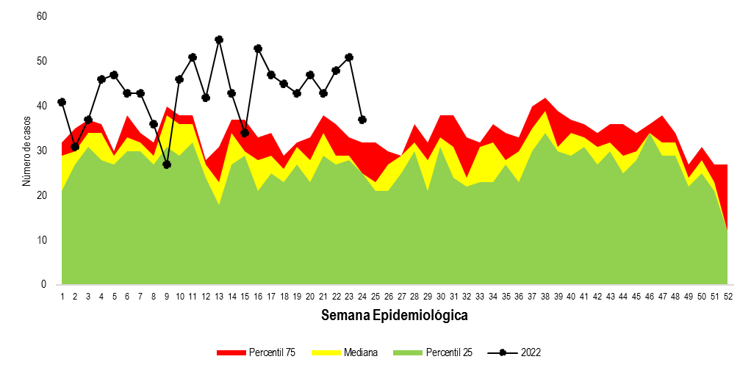
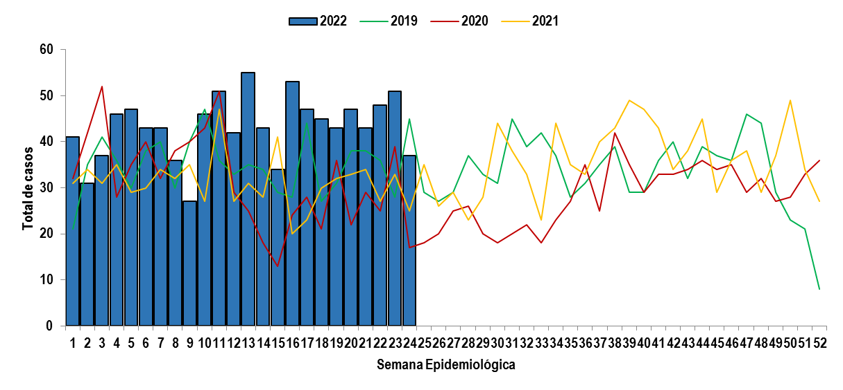
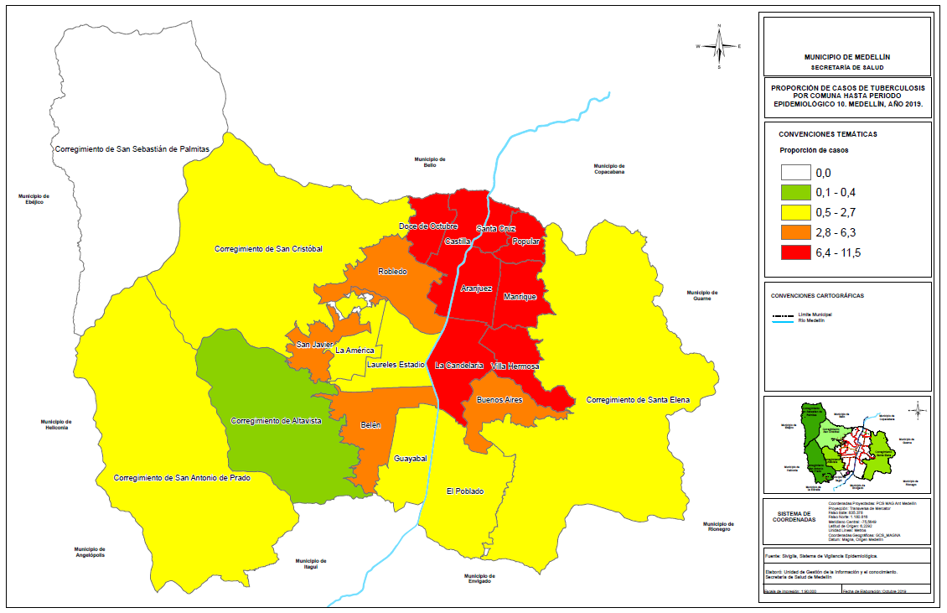
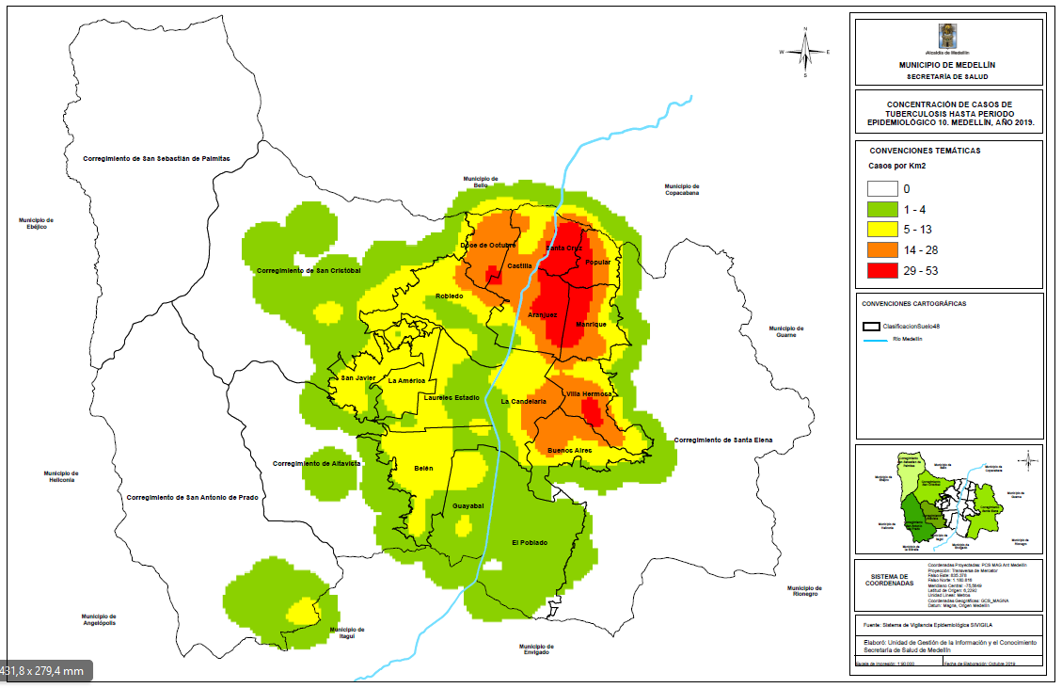
Tuberculosis
Comportamiento de la notificación
Pág.. 4
Periodo epidemiológico 06 - 2022
Fuente: SIVIGILA. Secretaria de Salud de Medellín.
Figura. Canal endémico de los casos notificados de tuberculosis todas las formas Medellín, a Periodo epidemiológico 06 acumulado de 2022.
1,95 Mortalidad por 100.000 hab. (51 casos)
1036
La variación porcentual con respecto al mismo periodo del año anterior aumentó en un 38,32%
Fuente: SIVIGILA. Secretaria de Salud de Medellín.
Figura. Comportamiento de los casos notificados semanalmente de tuberculosis todas las formas Medellín, a Periodo epidemiológico 06 acumulado de 2018-2022.
Comportamiento por territorio
Fuente: SIVIGILA. Secretaria de Salud de Medellín.
Figura. Mapa temático de proporción de tuberculosis todas las formas. Medellín, a Periodo epidemiológico 06 acumulado de 2022.
Fuente: SIVIGILA. Secretaria de Salud de Medellín.
Figura. Mapa temático de densidad de tuberculosis todas las formas. Medellín, a Periodo epidemiológico 06 acumulado de 2022

Slide 5
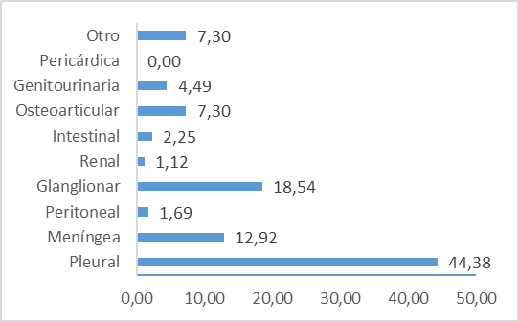
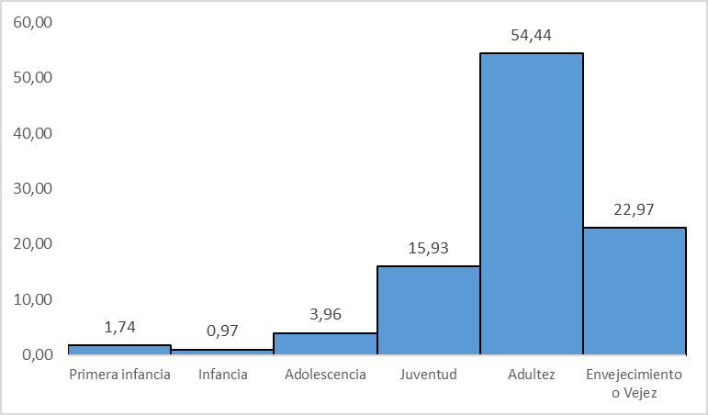
Comportamiento variables de interés
Pág.. 5
Sexo
Etnia
Masculino
Femenino
Afrocolombiano
Indígena
Coinfección
60,71%
39,29%
0,68%
0,39%
15,64%
629 casos
407 casos
7 casos
4 casos
162 casos
Poblaciones especiales
Privados de la Libertad | Habitante de calle | Profesionales de la salud | Procedentes del exterior
9 casos
65 casos
6 casos
34 casos
Indicadores
Porcentaje de casos de tuberculosis
Porcentaje de antecedente de tratamiento
84,36%
Pulmonar
15,64%
Extrapulmonar
88,03%
Nuevo
11,97%
Previamente tratado
Figura . Formas de tuberculosis extrapulmonar acumulado a Periodo epidemiológico 06 Medellín 2022
Figura . Distribución porcentual de la tuberculosis por ciclo de vida, Periodo epidemiológico 06 Medellín 2022

Slide 6
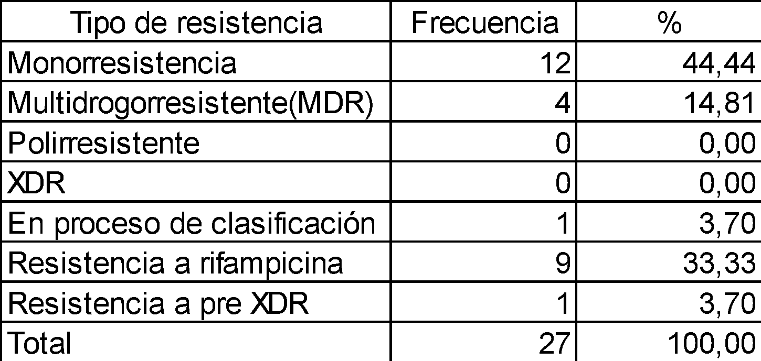
Análisis de resistencia
Pág.. 6
Tabla . Clasificación según tipo de Resistencia y antecedente de tratamiento previo de la tuberculosis. Período epidemiológico 06 Medellín 2022
Resistencia
2,61%
27 casos
Casos Nuevos
20 Casos
Previamente tratados
7 Casos
Consideraciones técnicas
Persiste un aumento en la notificación de casos de tuberculosis con respecto al mismo período del año anterior (30,86). En promedio se notifican 43 casos de tuberculosis semanalmente. La semana con mayor número de casos fue la 16 con 55 casos y la de menor número fue la 9 con 27 casos.
3 de cada 4 personas con tuberculosis (77%) son mayores de 27 años. La población migrante aportó 34 casos del total de los casos notificados.
Aunque la mortalidad reportada es de 1,95 por 100.000 habitantes, esta cifra solo representa los casos fallecidos al momento de la notificación pero no durante el seguimiento. Este indicador se verá reflejado de manera más precisa al realizar el análisis de la cohorte que se calcula de forma anualizada. En cuanto a la resistencia, El 74,07% de los casos se presentan en personas sin antecedentes de tratamiento previo para tuberculosis lo que sugiere transmisión activa comunitaria. Igualmente el 48% corresponden a multidrogorresisitenca o resistencia a rifampicina.

Slide 7
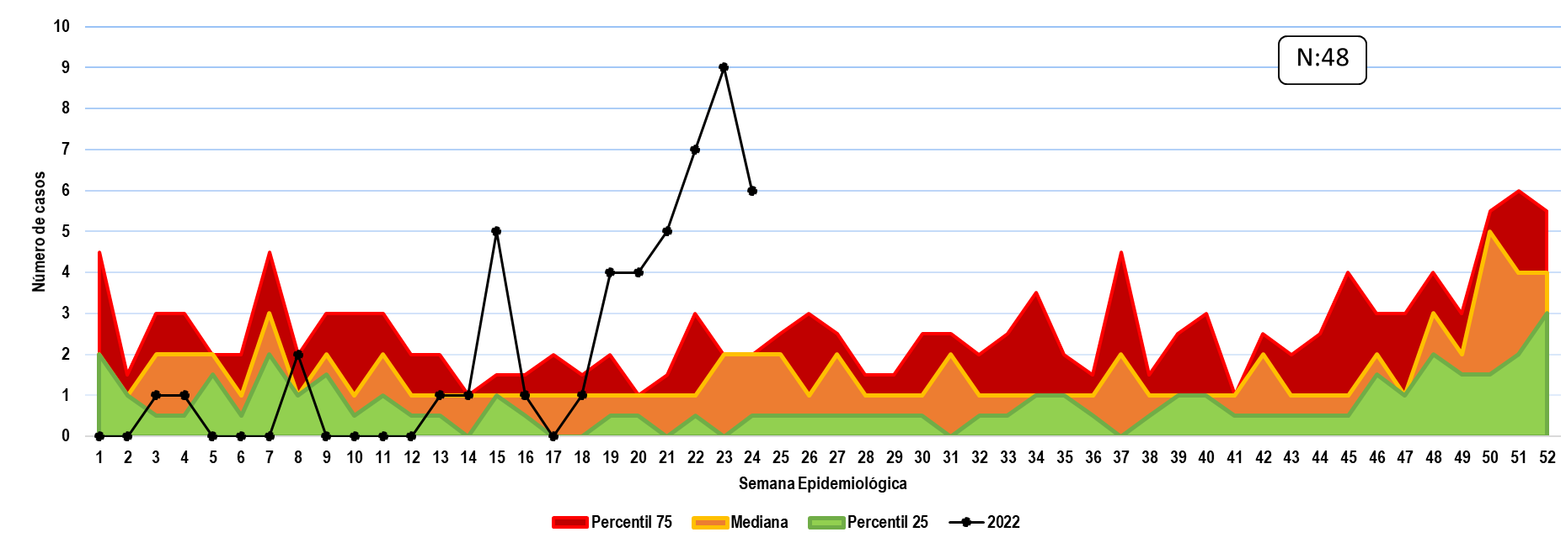
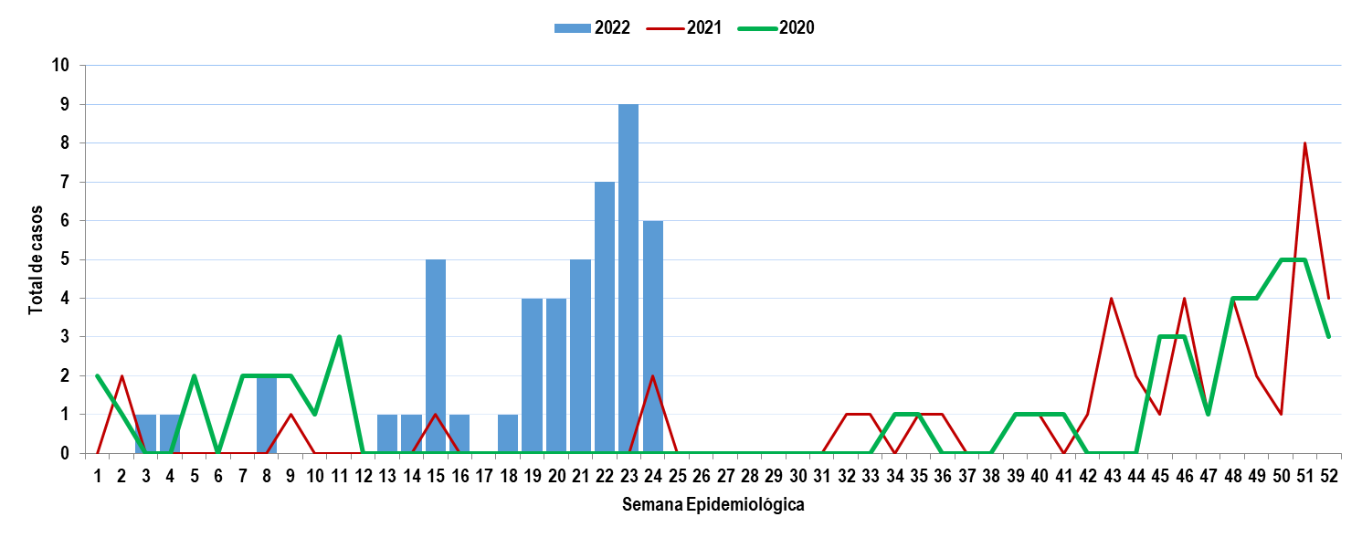
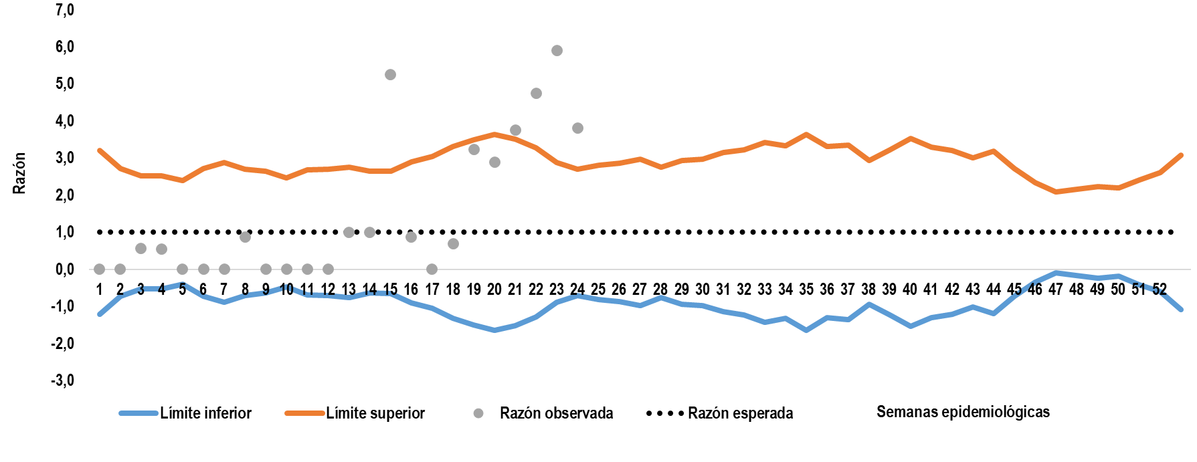
Tosferina
Comportamiento de la notificación
Pág.. 7
Periodo epidemiológico 6- 2022
Fuente: SIVIGILA. Secretaria de Salud de Medellín.
Figura. Canal endémico de tosferina. Medellín, a Periodo epidemiológico 6 acumulado de 2022.
0% Mortalidad
48
Respecto al mismo periodo del año anterior.
Fuente: SIVIGILA. Secretaria de Salud de Medellín.
Figura. Comportamiento de la tosferina. Medellín, a Periodo epidemiológico 6 de 2022, acumulado de 2022.
Comportamiento inusual
Indicadores
Letalidad
0%
0 casos
Porcentaje de investigación de campo oportuna
64,8%
83/128 casos probables notificados
Fuente: SIVIGILA. Secretaria de Salud de Medellín.
Figura. Comportamiento inusual de la tosferina. Medellín, a Periodo epidemiológico 6 acumulado de 2022.
Notes:
No olvidar ajustar los indicadores

Slide 8
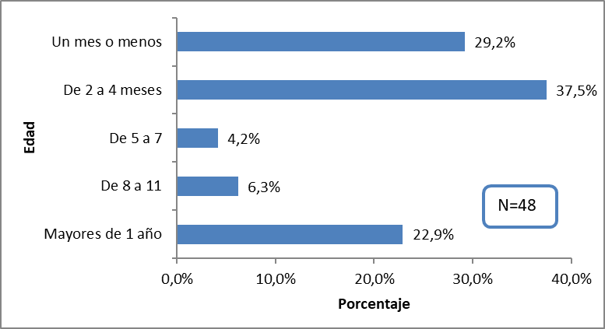
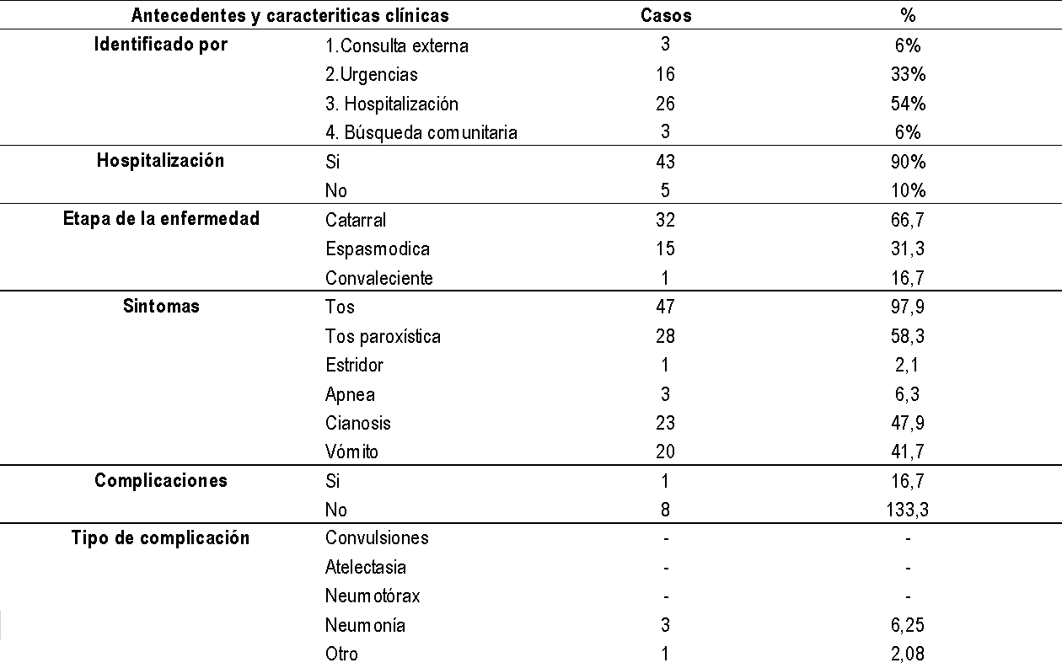
Variables de interés
Pág.. 8
Sexo
Etnia
Masculino
Femenino
Indígena
Afrocolombiano
52%
48%
0%
0%
25 Casos
23 Casos
0 Casos
0 Casos
Figura . Comparativo según edad de la tosferina. Medellín, a Período epidemiológico 6 acumulado de 2022.
Características clínicas
Tabla . Características clínicas de la enfermedad de tosferina. Medellín, a Periodo epidemiológico 6 acumulado de 2022.
Consideraciones técnicas
El comportamiento de la tosferina según el canal endémico se observa con un comportamiento con predominio en zona de éxito, hasta la semana 19, se observa aumentado comparado con el año 2021 en donde la notificación por la pandemia de SARS CoV2 disminuyó notablemente la notificación de casos. En total hasta el periodo epidemiológico ocho (6) se notificaron 168 casos como probables de los cuales, 40 (23,80%) fueron de otros municipios, 80 (48,21%) fueron descartados por laboratorio, 7 (4,16) con muestra inadecuada, y 41 (24,40%) pendientes de clasificación. Esto representa un porcentaje de positividad bajo y nos afirma la importancia y necesidad de la confirmación por laboratorio de todos los casos probables para conocer la incidencia real. Los datos seguirán en aumento gracias a la sensibilización y asesoría a las IPS para continuar con no bajar la guardia frente a la vigilancia del evento.

Slide 9
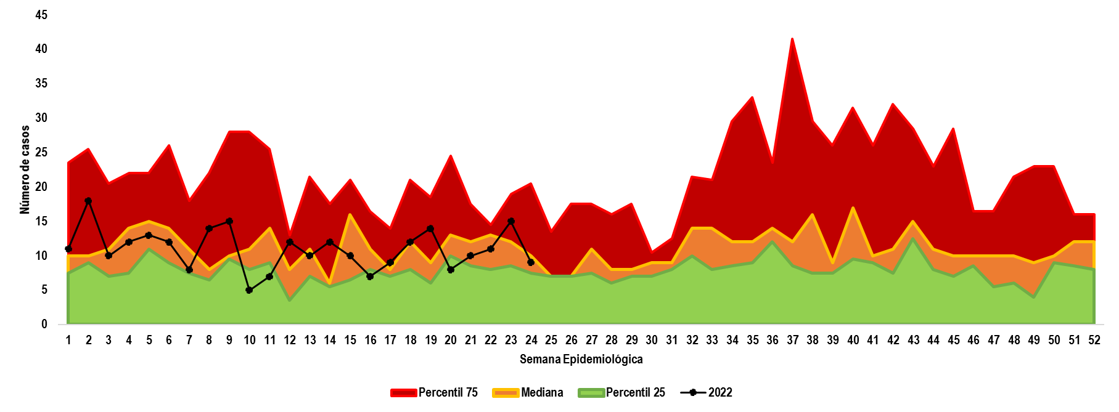
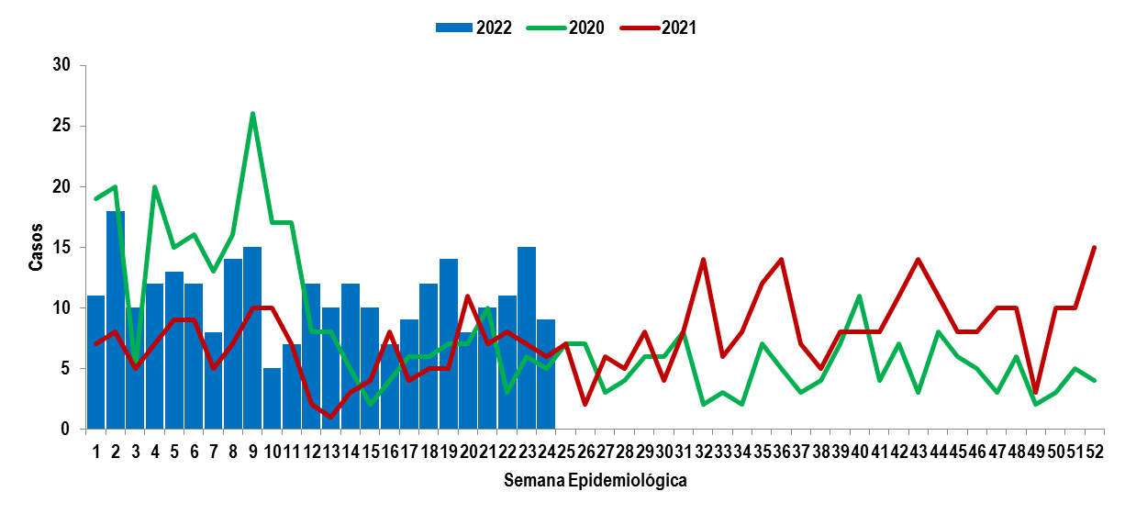
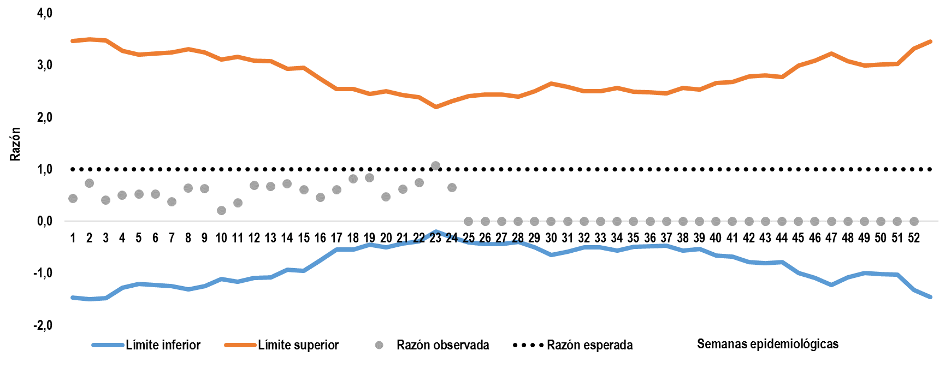
Parotiditis
Comportamiento de la notificación
Pág.. 9
Periodo epidemiológico 06 - 2022
Fuente: SIVIGILA. Secretaria de Salud de Medellín.
Figura. Canal endémico de parotiditis. Medellín, a Periodo epidemiológico 06 acumulado de 2022.
0% Mortalidad
264
Variación porcentual de 70,32% más respecto al mismo periodo del año anterior
Fuente: SIVIGILA. Secretaria de Salud de Medellín.
Figura. Comportamiento de la parotiditis. Medellín, a Periodo epidemiológico 07 acumulado de 2020-2022.
Comportamiento inusual
Indicadores
Proporción de incidencia en población general
10,10* 100 mil
264 casos
Proporción de incidencia en menores de 5 años
36,97 * 100 mil
55 casos
Brotes con investigación de campo
Fuente: SIVIGILA. Secretaria de Salud de Medellín.
Figura. Comportamiento inusual de la parotiditis. Medellín, a Periodo epidemiológico 07 acumulado de 2022.
--%
0 brotes

Slide 10
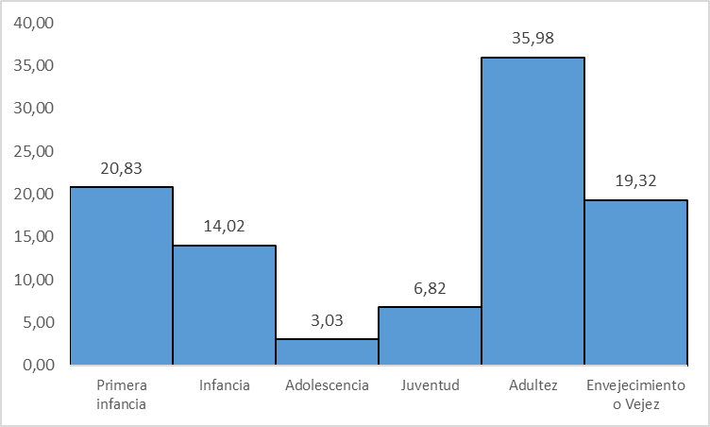
Comportamiento variables de interés
Pág.. 10
Sexo
Etnia
Población especiales
Masculino
Femenino
Afrodescendiente
Indígena
Privados de la Libertad
Habitante de calle
40,15%
59,85%
0,0%
0,0%
0,0%
0%
106 Casos
158 Casos
0 Casos
0 Casos
0 Casos
0 Casos
Curso de vida
Consideraciones técnicas
El comportamiento de la Parotiditis según el canal endémico se observa con predominio en zona de éxito. El número de casos este año esta por encima de lo presentado en los 2 años anteriores, lo que corresponde con un aumento en los casos de un 70% en relación al año anterior. En el análisis de razón de casos, todas las semanas esta por debajo del número de casos. En promedio se notificaron 11 casos por semana epidemiológica. Los cursos de primera infancia, infancia, adultez y adulto mayor representan el 90% de los casos. Estos casos podrían relacionarse o con personas no vacunadas en la infancia o con perdida de inmunidad a través del tiempo. Hasta la semana epidemiológica 24, no se identificaron brotes por esta enfermedad.

Slide 11
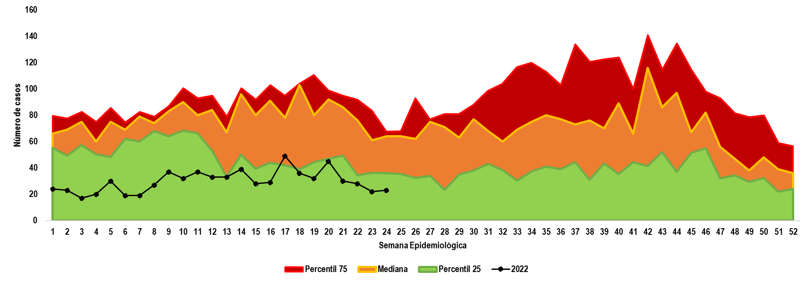
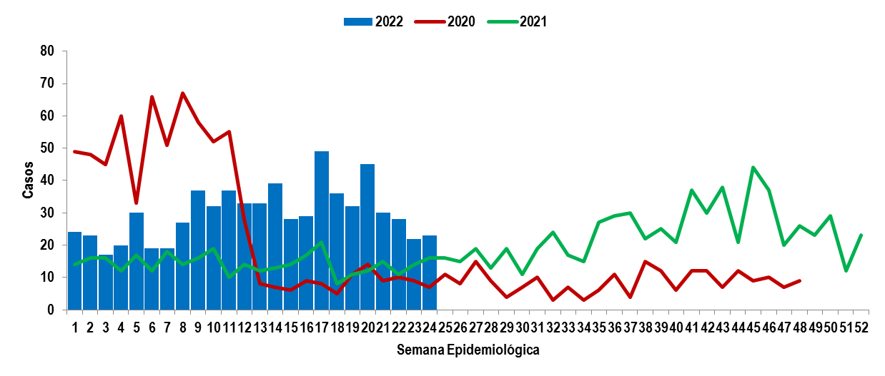
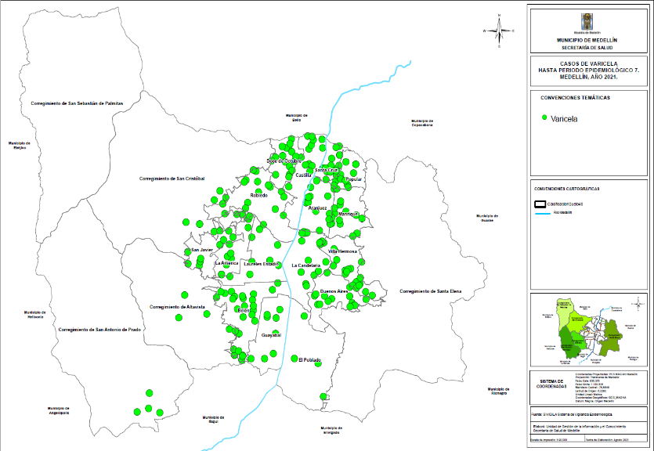
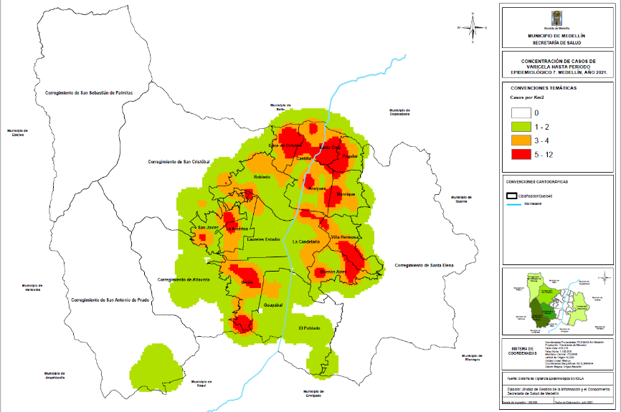
Varicela
Comportamiento de la notificación
Pág.. 11
Periodo epidemiológico 06 - 2022
Fuente: SIVIGILA. Secretaria de Salud de Medellín.
Figura. Canal endémico de varicela. Medellín, a Periodo epidemiológico 06 acumulado de 2022.
0,28% Mortalidad
712
Variación porcentual de 108,19% más, respecto al mismo periodo del año anterior
Fuente: SIVIGILA. Secretaria de Salud de Medellín.
Figura. Comportamiento de la varicela. Medellín, a Periodo epidemiológico 06 acumulado de 2020-2022.
Comportamiento por territorio
Fuente: SIVIGILA. Secretaria de Salud de Medellín.
Figura. Mapa temático de puntos. Medellín, a Periodo epidemiológico 06 acumulado de 2022
Fuente: SIVIGILA. Secretaria de Salud de Medellín.
Figura. Mapa temático de densidad por kilómetro cuadrado de varicela. Medellín, a Periodo epidemiológico 06 acumulado de 2022

Slide 12
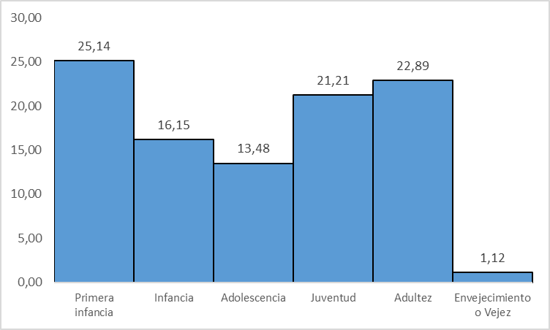
Comportamiento variables de interés
Pág.. 12
Sexo
Etnia
Población especiales
Masculino
Femenino
Afrodescendiente
Indígena
Privados de la Libertad
Maternas
53,23%
46,77%
0,56%
0,42%
2,81%
0,56%
379 Casos
333 Casos
4 Casos
3 Casos
20 Casos
4 Casos
Indicadores
Proporción de incidencia en población general
Proporción de incidencia en menores de 5 años
Brotes con investigación de campo
27,25 x 100 mil habitantes
712
120,33 x 100 mil < 5 años
179 casos
NA
(0 brotes)
Curso de vida y brotes
Distribución de los Brotes
Lugar | Total brotes
Sector educativo | 0
Centro Penitenciario- Estación de Policía- Batallón | 0
Otro | 0
Familiares | 0
Consideraciones técnicas
El comportamiento de la varicela hasta semana epidemiológica 24 ha estado en zona de éxito. Se observa un número de casos por debajo de lo esperado en comparación con los dos años anteriores. El curso de vida con mayor número de casos fue el de primera infancia con el 25,14%. En promedio se notificaron 30 casos por semana epidemiológica.
Notes:
No olvidar indicador de brotes

Slide 13
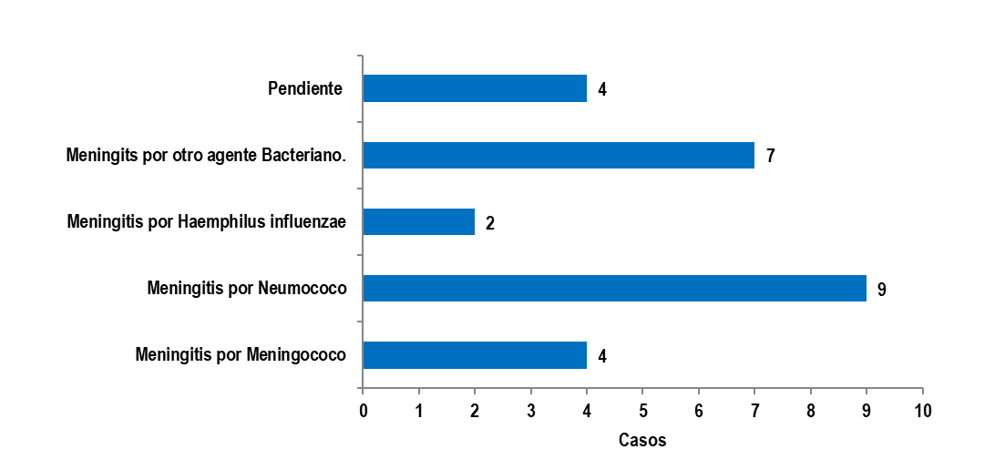
Meningitis
Comportamiento de la notificación
Pág.. 13
Periodo epidemiológico 6 - 2022
Fuente: SIVIGILA. Secretaria de Salud de Medellín.
Figura. Canal endémico Meningitis por Meningococo. Medellín, a Periodo epidemiológico 6 de 2022.
Comportamiento variables de interés
1 Casos - Mortalidad
Sexo
Edad
29
Masculino
Femenino
< 5 años
> 65 años
Confirmados y pendientes de clasificación
15 casos
14 casos
9 casos
5 casos
.
.
.
.
Comportamiento por territorio
Indicadores
Proporción de incidencia meningitis bacterianas en población general
Proporción de incidencia de meningitis bacterianas en menores de 5 años
1,10* 100 mil
29 casos
6,05 * 100 mil
9 casos
Brotes con investigación de campo
Fuente: SIVIGILA. Secretaria de Salud de Medellín.
Figura. Casos de meningitis bacteriana, enfermedad meningocócica y otros agentes, Medellin, periodo epidemiológico 6, 2022.
0 Brotes
(sin brotes hasta este periodo)
Consideraciones técnicas
En relación a las Meningitis Bacterianas, se encontraron 2 causadas por el Meningococo, 2 con enfermedad meningococcica sin meninigitis, las cuales no se graficaron, Se presentaron 3 muertes, una por otro agente bacteriano, una por Neumococo y una por Meningococo en menor con procedencia extranjera, la notificación ha aumentado, esto también por las asistencias técnicas para que sean notificadas todas las meningitis que cumplan definición de caso y no solo las de seguimiento rutinario, con el fin de conocer los agentes causales.

Slide 14
Otros eventos inmunoprevenibles de baja frecuencia
Pág.. 14
Síndrome de rubeola congénita
Hasta la semana epidemiológica 24 se notificaron siete (22) casos sospechosos de síndrome de rubeola congénita en residentes de la ciudad, para una proporción de notificación de 9,56 casos por 10,000 nacidos vivos y se cumple con la meta de notificación proporcional para este evento que debería estar en 1 por cada 10000 nacidos vivos. Los casos fueron descartados.
Parálisis Flácida
Periodo epidemiológico 6 - 2022
Hasta la semana epidemiológica 24 se han notificado 2 casos probables para este evento en residentes en Medellín, a la fecha están descartados.
Tétanos accidental
EAPV
Hasta la semana epidemiológica 24 no se han notificado casos ni probables, ni confirmados por clínica para este evento en residentes en Medellín.
Periodo epidemiológico 6 - 2022
Hasta la semana epidemiológica 24 notificaron 19 casos de EAPV notificados en la ciudad, pendientes de clasificación
Periodo epidemiológico 6 - 2022
Difteria
Sarampión y Rubeola
Hasta la semana epidemiológica 24 se notificaron en residentes de la ciudad 8 casos como sospechosos de Rubeola y 24 casos sospechosos de sarampión para una proporción de notificación de 1,22 casos por cada 100.000 habitantes, no se cumple con la meta de notificación de Sarampión / Rubeola proporcional en este periodo y
Periodo epidemiológico 6 - 2022
Hasta la semana epidemiológica 24 no se han notificado casos ni probables, ni confirmados por clínica para este evento en residentes en Medellín.
Periodo epidemiológico 6 - 2022
que para el país deber ser mayor a 2 casos por cada 100.000 habitantes durante un año. Adicionalmente, todos los casos de Rubeola y de sarampión fueron descartados después de haber realizado lo establecido por laboratorio e investigación de campo. No se han confirmado casos de sarampión, ni de rubeola este año en la ciudad. Sin embargo, se debe estar alerta por la situación epidemiológica de estas enfermedades en el país y en todo el mundo.

Slide 15
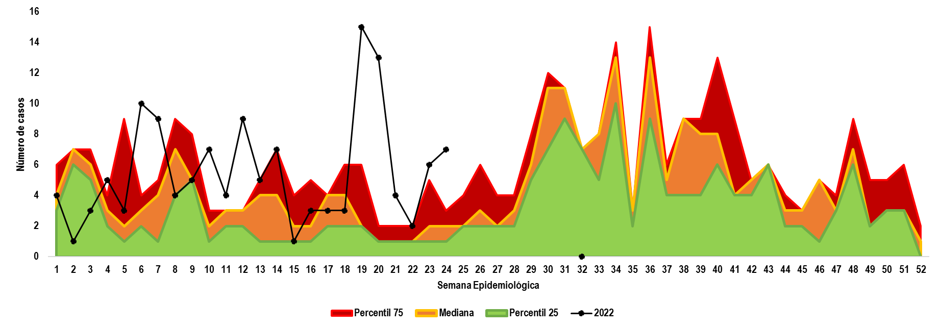
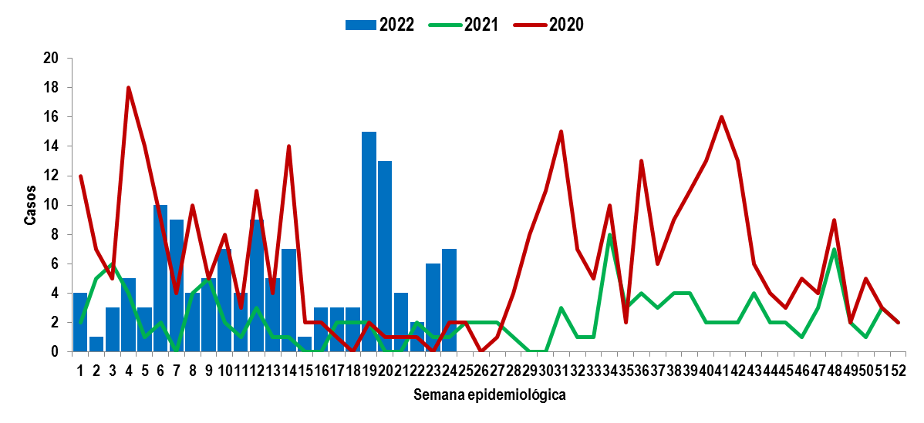
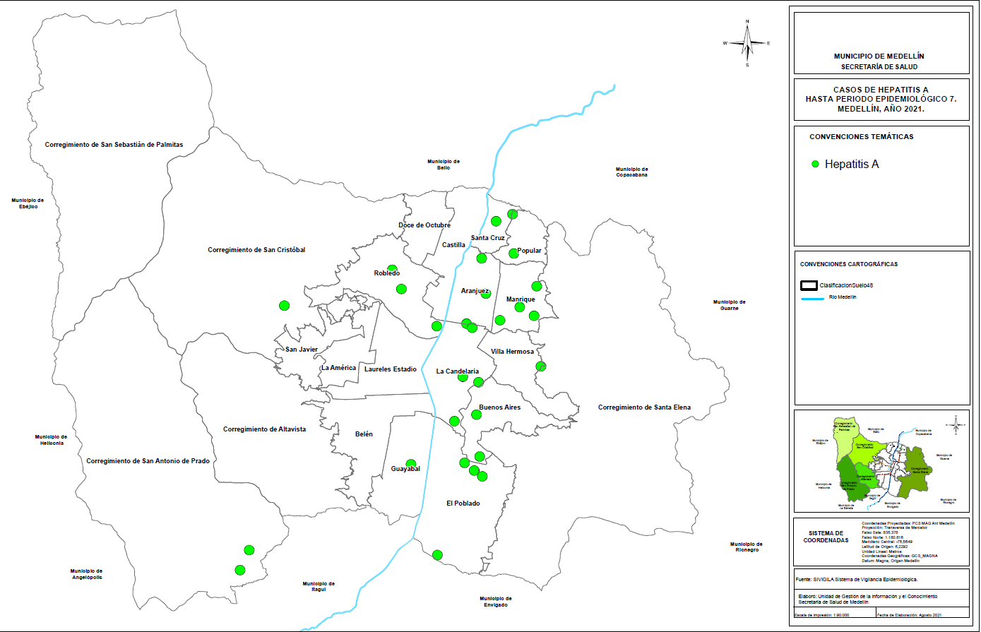
Hepatitis A
Comportamiento de la notificación
Pág.. 15
Periodo epidemiológico 06 - 2022
Fuente: SIVIGILA. Secretaria de Salud de Medellín.
Figura. Canal endémico de hepatitis A. Medellín, a Periodo epidemiológico 06 acumulado de 2022.
133
Variación porcentual de 182,98% más respecto al mismo periodo del año anterior
Fuente: SIVIGILA. Secretaria de Salud de Medellín.
Figura. Comportamiento de la Hepatitis A. Medellín, a Periodo epidemiológico 06 acumulado de 2020-2022.
Comportamiento por territorio
Indicadores
Proporción de Incidencia en población general x 100,000 habitantes
5,09 * cada 100 mil
133 casos
Proporción de Incidencia en menores de 1 año
100,000 habitantes
0 * cada 100 mil
0 casos
Fuente: SIVIGILA. Secretaria de Salud de Medellín.
Figura. Mapa temático de proporción de hepatitis A. Medellín, a Periodo epidemiológico 06 acumulado de 2022.

Slide 16
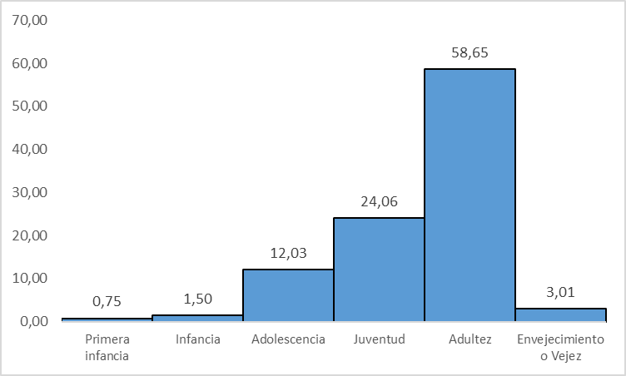
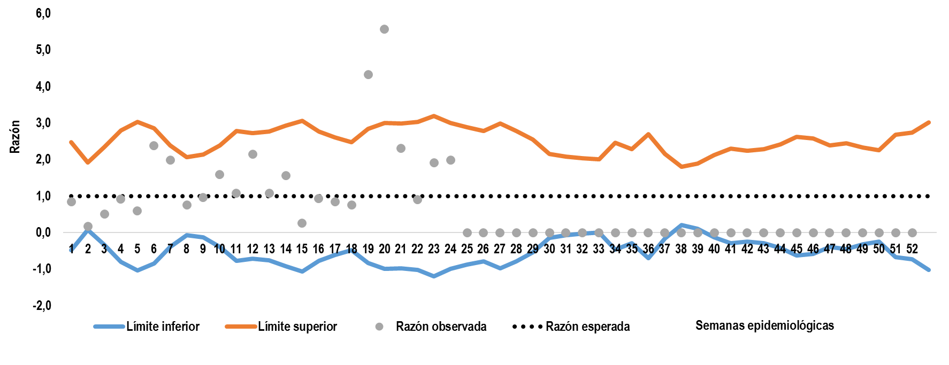
Comportamiento variables de interés
Pág.. 16
Sexo
Etnia
Poblaciones especiales
Masculino
Femenino
Afrocolombiano
Indígena
Maternas
Privado de la libertad
Migrante
70,68%
29,32%
0%
0%
0%
0%
4,51%
94 casos
39 casos
0 casos
0 casos
0 caso
0 casos
6 casos
Régimen contributivo
74,44% - 99 casos
Régimen subsidiado
19,55% - 26 casos
Afiliación al SGSS
Área de ocurrencia
Cabecera municipal
96,24%
128 casos
Factores y curso de vida
Fuente: SIVIGILA. Secretaria de Salud de Medellín.
Figura. Comportamiento inusual para hepatitis A. Periodo epidemiológico 06 2022.
Fuente: SIVIGILA. Secretaria de Salud de Medellín.
Figura. Curso de vida de los casos notificados de hepatitis A. Periodo epidemiológico 06 2022.
Consideraciones técnicas
La Hepatitis A se observa en el canal endémico en comportamiento esperado por debajo de los casos usuales. Durante este año no se supera el número de casos de los dos últimos años durante las semanas epidemiológicas evaluadas. Se evidencia una disminución del 71% en relación con el mismo periodo de año anterior. Los cursos de vida de adolescencia, juventud y adultez con el 95% de los casos, una mayor frecuencia de casos en hombres.

Slide 17
Hepatitis B y C
Comportamiento de la notificación
Pág..17
Periodo epidemiológico 06 - 2022
Fuente: SIVIGILA. Secretaria de Salud de Medellín.
Figura. Canal endémico de hepatitis B. Medellín, a Periodo epidemiológico 06 acumulado de 2022.
Hepatitis B
75
Variación porcentual con respecto al mismo periodo del año anterior
Aumentó en un 41,5%
Fuente: SIVIGILA. Secretaria de Salud de Medellín.
Figura. Canal endémico de hepatitis C. Medellín, a Periodo epidemiológico 06 acumulado de 2022.
Hepatitis C
71
Variación porcentual con respecto al mismo periodo del año anterior
Aumentó en un 77,5%
Fuente: SIVIGILA. Secretaria de Salud de Medellín.
Figura. Comportamiento de la hepatitis B. Medellín, a Periodo epidemiológico 06 acumulado de 2019-2022.

Slide 18
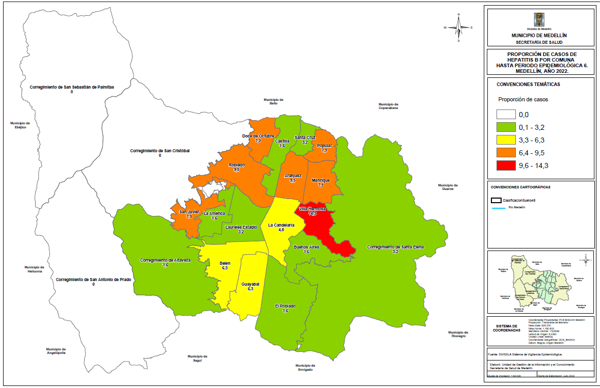
Pág..18
Fuente: SIVIGILA. Secretaria de Salud de Medellín.
Figura. Comportamiento de la hepatitis C. Medellín, a Periodo epidemiológico 06 acumulado de 2019-2022.
Indicadores
Proporción de incidencia de Hepatitis B en población general por 100.000 habitantes
Proporción de incidencia de Hepatitis C en población general por 100.000 habitantes
2,8 * 100 mil
2,7* 100 mil
Comportamiento por territorio
Fuente: SIVIGILA. Secretaria de Salud de Medellín.
Figura. Mapa temático de proporción de casos para Hepatitis B. Medellín, a Periodo epidemiológico 06 acumulado de 2022.

Slide 19
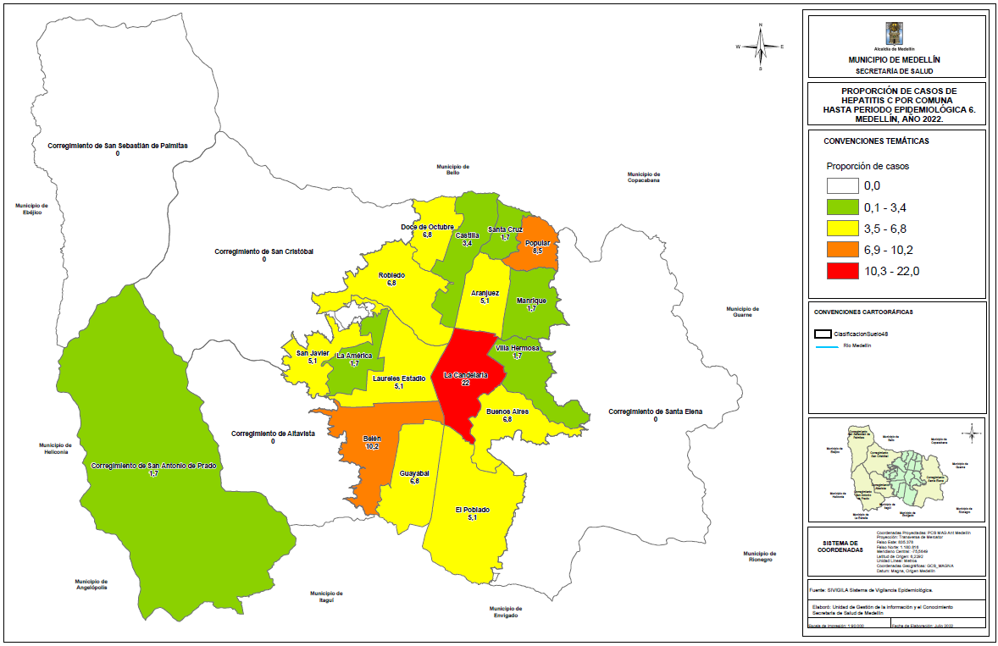
Comportamiento por territorio
Pág..19
Fuente: SIVIGILA. Secretaria de Salud de Medellín.
Figura. Mapa temático de proporción de casos para Hepatitis C. Medellín, a Periodo epidemiológico 06 acumulado de 2022.
Comportamiento variables de interés Hepatitis B
Sexo
Etnia
Poblaciones especiales
Masculino
Femenino
Gestante
Privado de la libertad
Afrocolombiano
Indígena
Migrante
70,67%
29,33%
5,33%
0%
6,10%
3,66%
0%
53 casos
22 casos
4 casos
0 casos
5 casos
3 casos
0 casos
Afiliación al SGSS
Área de ocurrencia
Régimen contributivo: 66,67%
Régimen subsidiado: 22,67%
Cabecera municipal
97,33%

Slide 20
Comportamiento variables de interés Hepatitis C
Pág.. 20
Sexo
Poblaciones especiales
Etnia
Masculino
Femenino
Gestante
Migrante
Habitante de calle
Afrocolombiano
Rom - Gitano
90,14%
9,86%
0,0%
1,41%
1,41%
0,0%
0,0%
64 casos
7 casos
0 casos
1 caso
1 caso
0 casos
0 casos
Afiliación al SGSS
Área de ocurrencia
Régimen contributivo: 84,51%
Régimen subsidiado: 14,08%
Cabecera municipal
98,59%
Variables especificas del comportamiento del evento y curso de vida
Sin vacunación previa para Hepatitis B
97,3%
Fuente: SIVIGILA. Secretaria de Salud de Medellín.
Figura. Poblaciones y factores de riesgo de los casos notificados de Hepatitis B, C y Coinfecciòn/Superinfección B - Delta. Periodo epidemiológico 06. 2022.

Slide 21
Variables especificas del comportamiento del evento y curso de vida
Pág..21
6,85%
79,45%
0,0%
10 casos
116 casos
0 casos
Figura. Mecanismo probable de transmisión de Hepatitis B, C y Coinfección/superinfección B-Delta. Periodo epidemiológico 06 2022
Fuente: SIVIGILA. Secretaria de Salud de Medellín.
Figura. Complicaciones de los casos notificados de Hepatitis B, C y Coinfección/superinfección Hepatitis B-Delta. Periodo epidemiológico 06. 2022.
Fuente: SIVIGILA. Secretaria de Salud de Medellín.
Figura. Clasificación del caso Hepatitis B, C Coinfección/Superinfecciòn B-Delta. Periodo epidemiológico 06. 2022.
Consideraciones técnicas
La frecuencia de las hepatitis virales es mayor en jóvenes, adultos y grupos poblacionales con factores de riesgo, ocasionan discapacidad y muerte principalmente asociada a cuadros de insuficiencia hepática, cirrosis y cáncer de hígado. Es de aclarar que se cuenta con una vacuna segura y eficaz que confiere una protección del 98% al 100% contra la enfermedad de la hepatitis B, lo que conlleva a evitar las complicaciones que pueden derivarse de la enfermedad. La relación hombre: mujer es de aproximadamente 4 hombres por cada mujer. Los grupos de edad en los que más se presenta el evento se ubican entre los 25 y los 44 años con un 69,2%. El principal mecanismo de transmisión es el sexual, por lo que se hace vital la orientación de las estrategias hacia la promoción de la salud sexual y reproductiva. No se han notificado casos de Hepatitis B-Delta. Nota: Los datos del presente boletín corresponden a cifras preliminares.

Slide 22
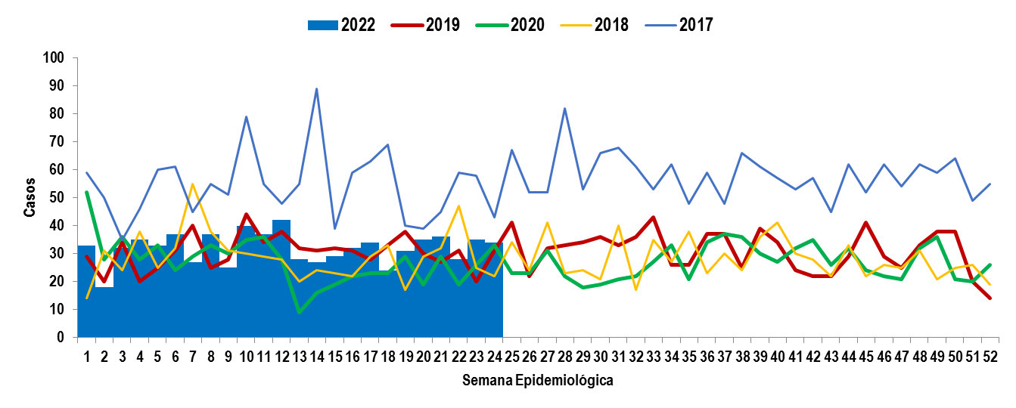
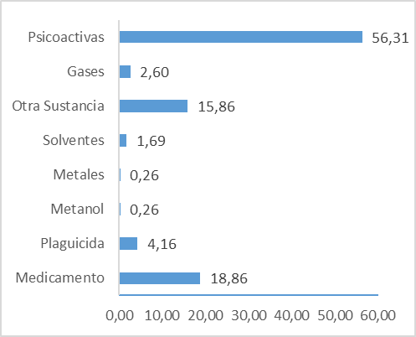
Intoxicaciones
Comportamiento de la notificación
Pág.. 22
Periodo epidemiológico 06 - 2022
Fuente: SIVIGILA. Secretaria de Salud de Medellín.
Figura. Comportamiento intoxicaciones. Medellín, a Periodo epidemiológico 06 acumulado de 2017-2022.
Indicadores
Incidencia en población general x 100,000 habitantes
Casos confirmados por laboratorio de intoxicación por metanol
Proporción de brotes en población confinada
29,43 * cada 100 mil
0%
No hubo casos
Variables de interés
Sexo y Edad
769
La variación porcentual con respecto al mismo periodo del año anterior aumentó en un 10,17%.
Masculino
Femenino
5 a 18 años
< de 5 años
Vía de exposición
60,47%
39,53%
14,43%
10,53%
Oral
57,48%
465 casos
304 casos
111 casos
81 casos
442 casos
Lugar de exposición
Hogar
Vía pública
Bares/Tabernas
Trabajo
45,77%
32,64%
9,49%
6,89%
352 casos
251 casos
73 casos
53 casos
Fuente SIVIGILA. Secretaría Salud de Medellín
Figura grupo de sustancia, intoxicaciones, a Periodo epidemiológico 06 acumulado. Medellín 2022
Consideraciones técnicas
El comportamiento de la notificación tuvo un aumento del 10,17% respecto al mismo periodo del año anterior.
Alrededor del 56,31% de las notificaciones relacionadas con las intoxicaciones corresponden aquellas notificadas por sustancias psicoactivas, principalmente en los hombres y dichas exposiciones ocurrieron en el hogar.

Slide 23
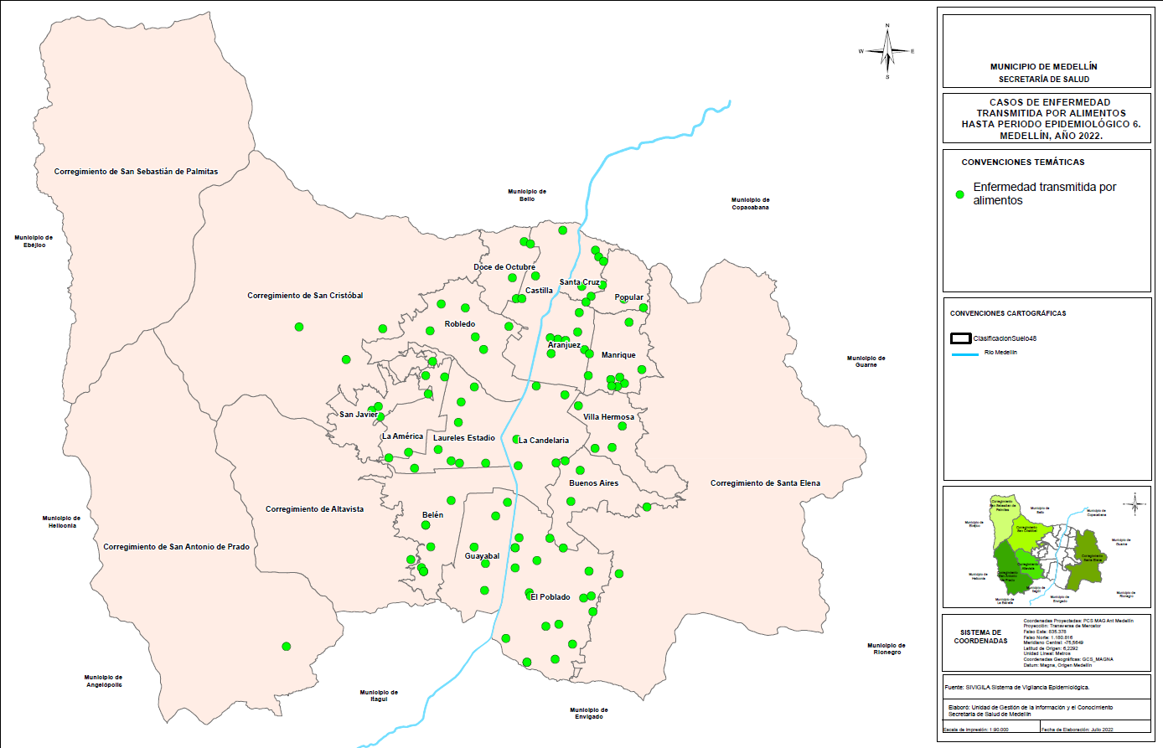
Enfermedad transmitida por alimentos ETA
Comportamiento por territorio
Pág. 23
Periodo epidemiológico 06 - 2022
409
Total de personas por brotes
310 Personas
Total de personas reporte individual
99 Personas
Fuente: SIVIGILA. Secretaria de Salud de Medellín.
Figura. Mapa temático de densidad de ETA. Medellín, a Periodo epidemiológico 06 acumulado de 2022
Comportamiento variables de interés
Masculino
Femenino
Privado de la libertad
Hogar
Educación
Restaurante
48,66%
51,34%
3,18%
13,45%
64,79%
5,13%
199 casos
210 casos
13 casos
55 casos
265 caso
21 casos

Slide 24
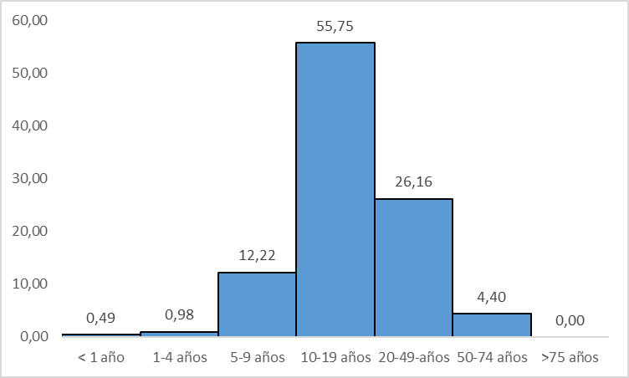
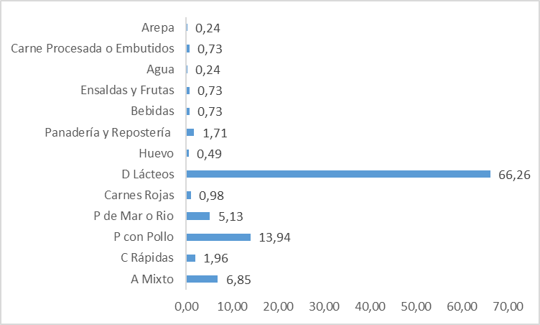
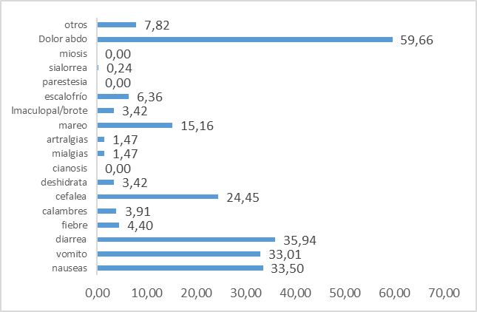
Pág. 24
4
Curso de vida y agente identificado en la muestra
Fuente: SIVIGILA. Secretaria de Salud de Medellín.
Figura. Distribución porcentual por grupos de edad de los casos notificados de ETA. Periodo epidemiológico 06 de 2022.
Tipo de alimento y síntomas
Fuente: SIVIGILA. Secretaria de Salud de Medellín.
Figura. Distribución porcentual de Alimentos implicados en brotes ETA. Periodo epidemiológico 06 de 2022.
Fuente: SIVIGILA. Secretaria de Salud de Medellín.
Figura. Distribución porcentual de Síntomas en pacientes. ETA. Periodo epidemiológico 06 de 2022.

Slide 25
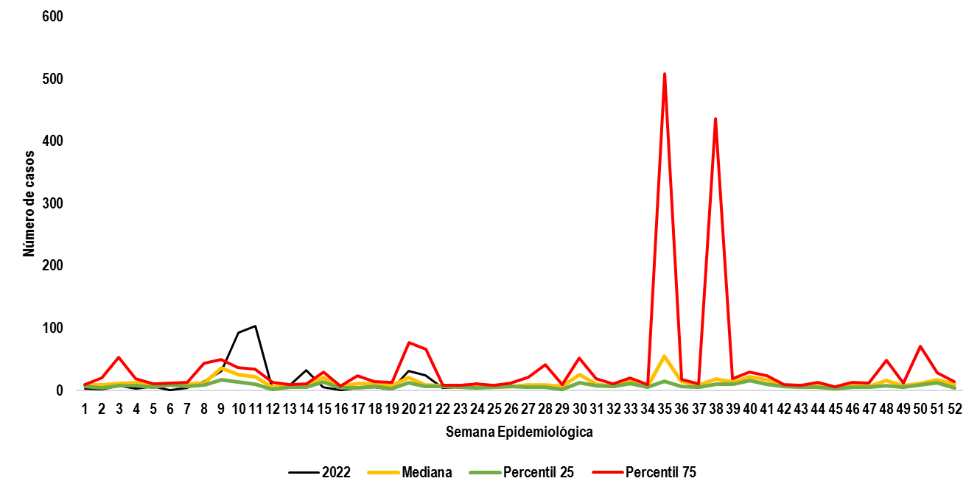
Pág. 25
Fuente: SIVIGILA. Secretaria de Salud de Medellín.
Figura. Comportamiento ETA. Medellín, a Periodo epidemiológico 06 acumulado de 2022.
Indicadores
Porcentaje de brotes de ETA de notificación inmediata notificados oportunamente
Porcentaje de brotes de ETA con identificación de agente etiológico
87,50%
0,00%
Porcentaje de brotes de ETA a los que se les detecto modo de transmisión
Porcentaje de brotes de ETA con toma de muestra
100,00%
75,00%
Consideraciones Finales
A nivel individual el sitio de mayor ocurrencia de las ETA es instituciones educativas.
Los alimentos más involucrados son los alimentos que contiene derivados lácteos y la sintomatología más predominante es la enfermedad gastrointestinal.
A pesar de todas las acciones y esfuerzos se ve demora en la notificación, lo que no permite en muchas ocasiones un estudio más asertivo con la afectación de los indicadores para el evento como: oportunidad, toma de muestras e identificación del agente causal

Slide 26
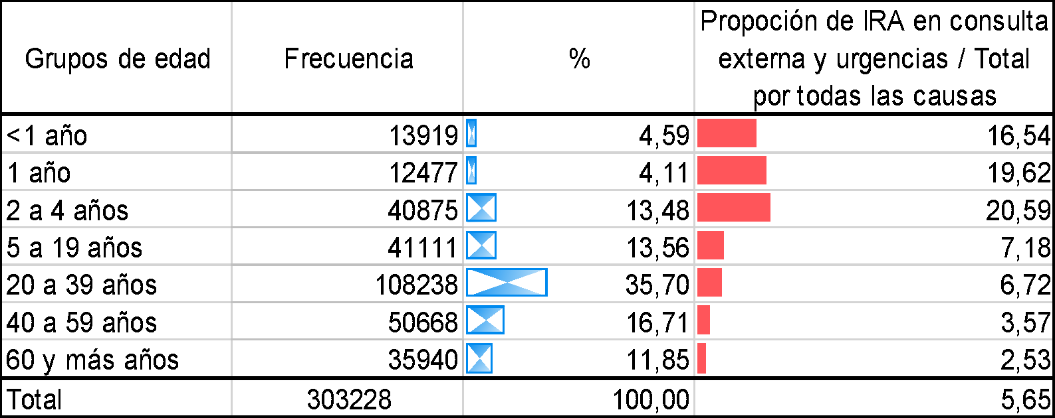
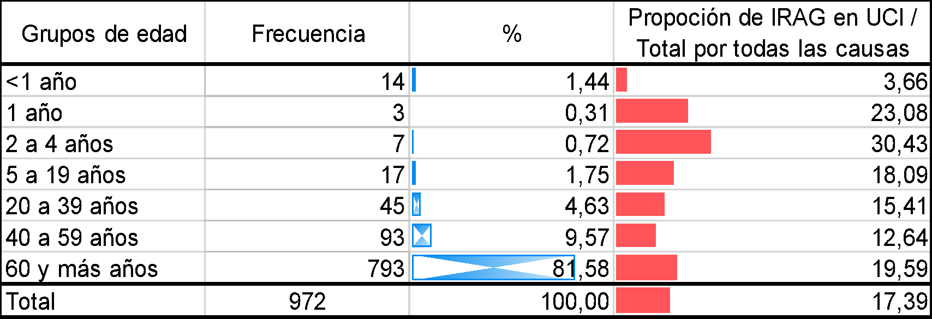
Infección respiratoria aguda IRA
Comportamiento de la notificación
Pág..26
Periodo epidemiológico 6-2022
Fuente: SIVIGILA. Secretaria de Salud de Medellín.
Figura. Canal endémico de IRA ambulatorios. Medellín, a Periodo 6 acumulado de 2022.
Consulta ambulatoria
303.228
La variación porcentual con respecto al mismo periodo del año anterior aumentó en un 104%
Fuente: SIVIGILA. Secretaria de Salud de Medellín.
Figura. Número de consultas por IRA ambulatorias, Medellín, a Periodo epidemiológico 6 acumulado, años 2019-2022.
Comportamiento inusual
Variables de interés
Fuente: SIVIGILA. Secretaria de Salud de Medellín.
Figura. Proporción de pacientes de IRA ambulatorios, por grupos de edad a Periodo epidemiológico 6 acumulado, 2022
Fuente: SIVIGILA. Secretaria de Salud de Medellín.
Figura. Comportamiento inusual de la IRA consulta ambulatoria. Medellín, a Periodo epidemiológico 6 acumulado de 2022.
El mayor porcentaje se registró en el grupo mayor de 60 años (70%). La mayoría corresponden a pacientes con otras comorbilidades. Se notificaron 36 muertes en menores de 5 años.
972 Muertes
Fuente: SIVIGILA. Secretaria de Salud de Medellín.
Figura. Proporción de muertes por IRAG, por grupos de edad a Periodo epidemiológico 6 acumulado, 2022

Slide 27
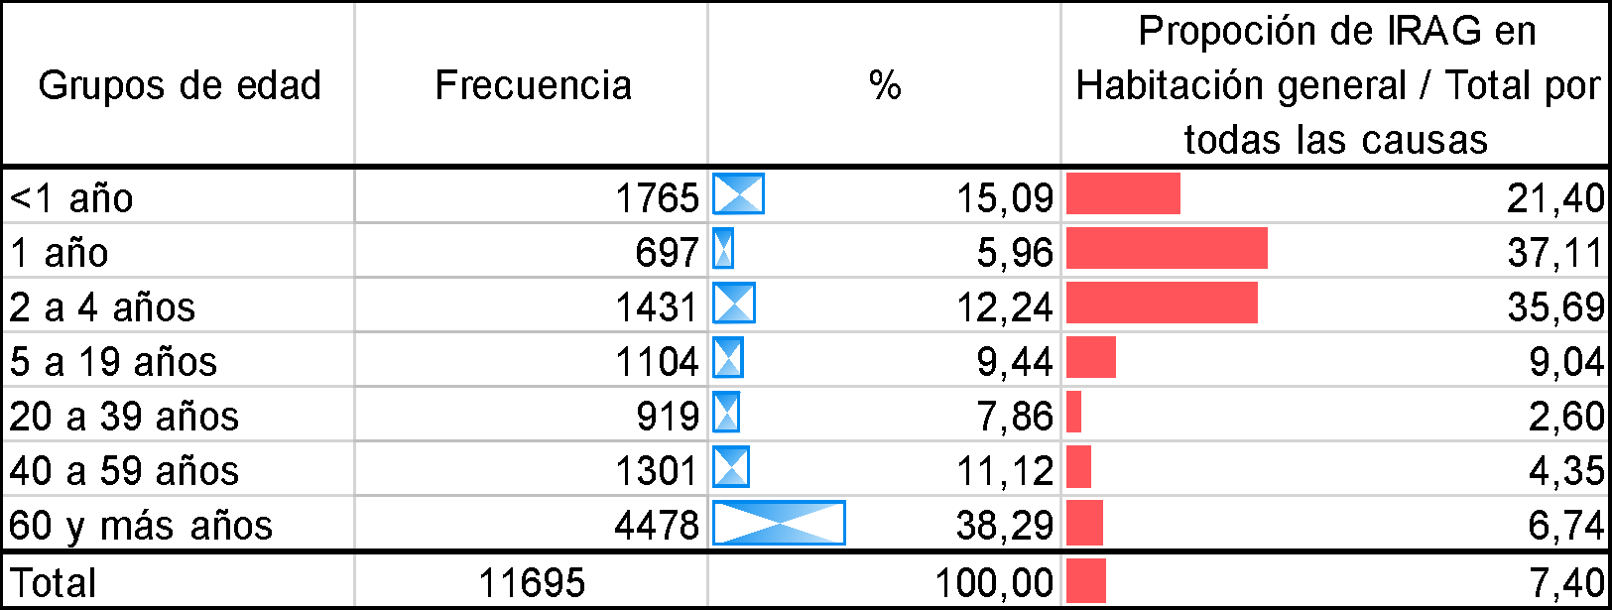
Infección respiratoria aguda IRA
Comportamiento de la notificación
Pág..27
Periodo epidemiológico 6-2022
Hospitalizados
Fuente: SIVIGILA. Secretaria de Salud de Medellín.
Figura. Canal endémico de IRA - Hospitalización. Medellín, a Periodo epidemiológico 6 acumulado de 2022.
11.695
La variación porcentual con respecto al mismo periodo del año anterior disminuyó en un 27,3%
Fuente: SIVIGILA. Secretaria de Salud de Medellín.
Figura. Hospitalizaciones por IRAG, Medellín, a Periodo epidemiológico 6 acumulado.
Años 2019-2022.
Comportamiento inusual
Variables de interés
Fuente: SIVIGILA. Secretaria de Salud de Medellín.
Figura. Proporción de pacientes de IRA hospitalizados en sala general por grupos de edad, a Periodo epidemiológico 6 acumulado, 2022
Fuente: SIVIGILA. Secretaria de Salud de Medellín.
Figura. Comportamiento inusual de la IRA hospitalización. Medellín, a Periodo epidemiológico 6 acumulado de 2022

Slide 28
Infección respiratoria aguda IRA
Comportamiento de la notificación
Pág..28
Periodo epidemiológico 6- 2022
Hospitalizados en UCI
Fuente: SIVIGILA. Secretaria de Salud de Medellín.
Figura. Canal endémico de IRA-UCI. Medellín, a Periodo epidemiológico 6 acumulado de 2022
2174
La variación porcentual con respecto al mismo periodo del año anterior disminuyó en un 74,3%.
Fuente: SIVIGILA. Secretaria de Salud de Medellín.
Figura. Hospitalizaciones en UCI por IRAG, Medellín, a Periodo epidemiológico 6 acumulado Años 2019-2022
Comportamiento inusual
Variables de interés
Fuente: SIVIGILA. Secretaria de Salud de Medellín.
Figura. Proporción de pacientes de IRAG Hospitalizados en UCI por grupos de edad, a Periodo epidemiológico 6 acumulado de 2022
Fuente: SIVIGILA. Secretaria de Salud de Medellín.
Figura. Comportamiento inusual de la IRA hospitalización en UCI. Medellín, a Periodo epidemiológico 6 acumulado de 2022.

Slide 29
ESI – IRAG Centinela
Comportamiento de la notificación
Pág.. 29
Periodo epidemiológico 6-2022
Fuente: SIVIGILA. Secretaria de Salud de Medellín.
Figura. Número de casos de IRAG notificados por la unidad centinela al SIVIGILA a Periodo epidemiológico 6 acumulado, 2021-2022.
424
La variación porcentual con respecto al mismo periodo del año anterior aumentó en un 100%
Fuente: SIVIGILA. Secretaria de Salud de Medellín.
Figura. Número de muestras captadas por la unidad centinela HUSVF, para estudio de circulación viral y bacteriana, a Periodo epidemiológico 6 acumulado, Medellín 2022
Variables de interés
Consideraciones técnicas
La unidad centinela Hospital Universitario San Vicente Fundación, captó en promedio por semana 17 muestras para el estudio de circulación viral y bacteriana. Se espera captar 5 muestras por semana según lineamientos del evento 345 del INS, lo que denota que ha cumplido con la meta propuesta.
Se captaron 424 muestras estudiadas en la unidad centinela, se tienen resultados a la fecha del 87% de las cuales se han confirmado por laboratorio el 32%.
Masculino
Femenino
55,4%
44,6%
Confirmados por laboratorio
235 Casos
189 Casos
32%
136 Casos
< 5 años
> 65 años
78,3%
2,8%
332 Casos
12 Casos

Slide 30
Circulación viral
Pág.. 30
Para conocer la circulación viral en la Ciudad, se tuvo en cuenta además de los casos evaluados en la unidad centinela, los casos notificados como IRAG inusitados por las demás IPS de la ciudad, y los resultados del LDSP de los pacientes atendidos en las IPS de la ciudad. De un total de 77.605 muestras confirmadas por laboratorio para virus respiratorios, los virus de mayor circulación son el Covid-19 con 76,468 y el VSR con 1,025 casos. Se han diagnosticado además, 17 casos de influenza AH1N1, 3 casos de Influenza A, 6 casos Influenza B, 3 casos de Influenza AH3 estacional, 40 casos de Parainfluenza, 21 casos de adenovirus y 22 casos de Metaneumovirus.
Fuente: LDSP de Antioquia y SIVIGILA 2019. Secretaria de Salud de Medellín
Figura . Comportamiento de la Circulación viral por semana epidemiológica, Medellín a Periodo epidemiológico 6 acumulado de 2022
Curso de vida y circulación viral
Fuente: LDSP de Antioquia y SIVIGILA 2018. Secretaria de Salud de Medellín
Figura . Número de muestras positivas por virus respiratorios, según grupo de edad, Medellín a Periodo epidemiológico 6 acumulado de 2022

Slide 31
Infección Respiratoria Aguda Grave Inusitada - IRAG
Comportamiento de la notificación
Pág..31
Periodo epidemiológico 6-2022
Fuente: SIVIGILA. Secretaria de Salud de Medellín.
Figura. Número de casos de IRAG inusitado, notificados al SIVIGILA, Medellín a Periodo epidemiológico 6 acumulado, 2021-2022.
Tabla . Número de casos de IRAG inusitados, residentes en Medellín, a Periodo epidemiológico 6 acumulado, 2022
TIPO DE CASO | CONF. LABORATORIO | DESCARTADOS | PROBABLES | TOTAL
IRAG INUSITADA (348) | 224 | 1872 | 456 | 2552
Fuente: SIVIGILA. Secretaria de Salud de Medellín.
2552
Según los ajustes realizados, Se notificaron 2552 casos como IRAG inusitada, atendidos, notificados y residentes en Medellín, de los cuales se han descartado 45 por no cumplir criterios según el nuevo protocolo de vigilancia, y otros 1827 casos se por laboratorio, para un total de 1872 casos descartados.
El lineamiento para la vigilancia de este evento cambió a partir del 1º de mayo de 2022, incluyendo en su reporte los pacientes hospitalizados y fallecidos con sospecha o confirmación de Covi-19.
Variables de interés
Masculino
Femenino
Hospitalizados
Defunciones
Trabajadores de la salud
1296 casos
1256 casos
3744 casos
3 casos
3 casos
Antecedentes de viaje internacional
Contacto con aves o cerdos
0%
0%
0 Casos

Slide 32
Infección asociadas a dispositivos en UCI
1
Comportamiento de la notificación
Pág.. 32
Medellín, junio 2022
Fuente: SIVIGILA. Secretaria de Salud de Medellín.
Figura. Comportamiento de la notificación de Infección asociada a dispositivo -IAD en UCI. Medellín, a junio de 2022(acumulado) de 2020-2021-2022 Nota: el número de IADs notificadas puede verse incrementado por que incrementaron el número de UPGD notificadoras debido a expansión de camas de UCI
UCI= Unidad de cuidado intensivo
2
Definiciones y percentiles
Infección del torrente sanguíneo asociada a catéter – ITS-AC
Combinación de criterios clínicos y de laboratorios aplicados en pacientes para clasificar las infecciones del torrente sanguíneo primarias derivadas del catéter central.
Infección sintomática de tracto urinario asociada a catéter – ISTU-AC
Combinación de criterios clínicos y de laboratorio aplicados en pacientes con infección sintomática del tracto urinario quienes tienen o estuvieron expuestos a sonda vesical 48 horas antes del inicio del evento.
Neumonía asociada a ventilador - NAV
Combinación de criterios radiológicos, clínicos y de laboratorio para Neumonía en un paciente que estuvo intubado y ventilado en el momento o dentro de las 48 horas previas al inicio del evento.
423
Variación porcentual de -69,09% respecto al mismo periodo del año anterior
3
Tasas de incidencia, porcentajes de uso de dispositivos en UCI y microorganismos asociados a IAD a junio 2022*
Número de agentes causales por tipo de IAD
Tasa de Infección del torrente sanguíneo asociado al catéter venoso central
Porcentaje de uso de catéter venoso central
Tasa de Infección del tracto urinario asociado a sonda vesical
Porcentaje de uso de sonda vesical
Microorganismo | NAV | ISTU-AC | ITS-AC | Total general | %
Escherichia coli | 2 | 48 | 14 | 64 | 21,5
Klebsiella pneumoniae | 4 | 17 | 23 | 44 | 14,8
Staphylococcus epidermidis |  |  | 30 | 30 | 10,1
Staphylococcus aureus | 5 |  | 21 | 26 | 8,8
Pseudomonas aeruginosa | 3 | 10 | 4 | 17 | 5,7
Proteus mirabilis | 2 | 9 | 3 | 14 | 4,7
Enterococcus faecalis |  | 3 | 10 | 13 | 4,4
Serratia marcescens | 2 | 2 | 8 | 12 | 4,0
Acinetobacter baumannii |  | 2 | 6 | 8 | 2,7
Candida albicans |  | 3 | 5 | 8 | 2,7
Klebsiella pneumoniae | 1 | 2 | 4 | 7 | 2,4
Enterobacter cloacae |  | 2 | 3 | 5 | 1,7
Staphylococcus haemolyticus |  |  | 5 | 5 | 1,7
Criterio 1 | 126 |  |  | 126
Total general | 149 | 107 | 167 | 423
UCI Adultos: 2,4*
UCI Pediátrica: 2,0*
UCI Neonatal: 5,5*
*Casos por 1000 días de uso de catéter venoso central
UCI Adultos: 56,8%
UCI Pediátrica: 50,9%
UCI Neonatal: 47,7%
UCI Adultos: 1,9**
UCI Pediátrica: 3,4*
***Casos por 1000 días de uso de catéter urinario
UCI Adultos: 62,5%
UCI Pediátrica:32,7%
Tasa de Neumonía asociada al
ventilador
Porcentaje de uso de
ventilador
UCI Adultos: 3,7**
UCI Pediátrica: 1,7**
UCI Neonatal: 1,3*
**Casos por 1000 días de uso de ventilador
UCI Adultos: 47%
UCI Pediátrica: 33%
UCI Neonatal: 18,7%
Masculino
Femenino
57%
43%
Fuente: SIVIGILA

Slide 33
Consumo de antibióticos en el ámbito hospitalario, Medellín junio de 2022
1
Consideraciones de la notificación
Pág.. 33
Información acumulada a semana 28 de 2022
NOTA: ajustar el reporte de gramos consumidos teniendo en cuenta devoluciones, solo servicios de adultos excluye urgencias y salas de cirugía, verificar número de camas reportadas
2
Tendencia de DDD por cada 100 pacientes en UCI
UCI adultos
La molécula de mayor consumo es piperacilina
Siglas: DDD dosis día definida, CEF: Ceftriaxona, ERT: ertapenem, MEM: meropenem, PTZ: Piperacilina, VAN: Vancomicina, FEP: cefepime, %OCUP: porcentaje de ocupación
3
Percentiles
Servicio | Item | ceftriaxona | ertapenem | meropenem | piperacilina | vancomicina | cefepime | %OCUP
UCI adultos | Medellín | 2,40 | 0,15 | 11,36 | 13,10 | 5,91 | 5,04 | 0,81
 | p10 | 0,00 | 0,00 | 1,93 | 2,50 | 0,00 | 0,00 | 0,37
 | Promedio | 2,18 | 0,12 | 13,72 | 15,21 | 6,14 | 6,03 | 0,73
 | P75 | 2,65 | 0,00 | 16,44 | 18,09 | 8,69 | 7,95 | 0,91
 | P90 | 5,35 | 0,31 | 24,83 | 27,98 | 13,12 | 12,03 | 0,95
Datos del año 2021 | Antioquia | 4,80 | 0,40 | 12,90 | 12,20 | 9,40 | 12,90 | sin dato
 | INS | 9,20 | 0,40 | 18,00 | 14,50 | 11,90 | 7,30 | sin dato
Fuente: SIVIGILA. Secretaria de Salud de Medellín y boletín INS año 2021
Figura Características del CAB en Medellín, semana 28 de 2022

Slide 34
Consumo de antibióticos en el ámbito hospitalario, Medellín a junio de 2022
1
Consideraciones de la notificación
Pág.. 34
Información acumulada a semana 28 2022
mes | ene-21 | feb-21 | mar-21 | abr-21 | may-21 | jun-21 | jul-21 | ago-21 | sep-21 | oct-21 | nov-21 | dic-21
% cumplimiento en la notificación ficha 354 | 100 | 100 | 100 | 100 | 100 | 80,9
2
Tendencia de DDD por cada 100 pacientes en hospitalización adultos
Hospitalización adultos
La molécula de mayor consumo es piperacilina
Siglas: DDD dosis día definida, CEF: Ceftriaxona, ERT: ertapenem, MEM: meropenem, PTZ: Piperacilina, VAN: Vancomicina, FEP: cefepime, %OCUP: porcentaje de ocupación
3
Percentiles
Servicio | Item | ceftriaxona | ciprofloxacina | ertapenem | meropenem | piperacilina | vancomicina | cefepime | %OCUP
No UCI adultos | Medellín | 1,38 | 3,33 | 0,33 | 2,86 | 8,04 | 2,15 | 1,44 | 0,90
 | p10 | 0,07 | 0,00 | 0,00 | 0,07 | 0,37 | 0,00 | 0,00 | 0,71
 | Promedio | 1,80 | 6,11 | 0,40 | 3,53 | 9,03 | 2,44 | 2,09 | 0,87
 | P75 | 2,56 | 5,08 | 0,49 | 4,50 | 11,17 | 2,86 | 1,96 | 0,96
 | P90 | 4,45 | 8,97 | 1,31 | 6,41 | 14,80 | 4,75 | 3,52 | 0,98
Datos del año 2021 | Antioquia | 3,2 | 7,85 | 0,1 | 3,2 | 6,4 | 2,3 | 1,6 | sin dato
 | INS | 11,8 | 9,9 | 0,7 | 5,8 | 7,5 | 5,9 | 3,1 | sin dato
Fuente: SIVIGILA. Secretaria de Salud de Medellín y Boletín INS año 2021
Figura Características del CAB en Medellín, semana 28 de 2022

Slide 35
Intento de suicidio
Comportamiento de la notificación
Pág.. 35
Periodo epidemiológico 06 - 2022
Fuente: SIVIGILA. Secretaria de Salud de Medellín.
Figura. Canal endémico de intento de suicidio. Medellín, a Periodo epidemiológico 06 acumulado de 2022.
1161
Variación porcentual con respecto al mismo periodo del año anterior
Aumentó en un 33,2%
Fuente: SIVIGILA. Secretaria de Salud de Medellín.
Figura. Comportamiento del intento de suicidio. Medellín, a Periodo epidemiológico 06 acumulado de 2019-2022.
Indicadores
Proporción de incidencia en población general por 100.000 habitantes
Cobertura de visita de campo
Acciones de vigilancia
43,1 * 100 mil
57,4% (667visitas)

Slide 36
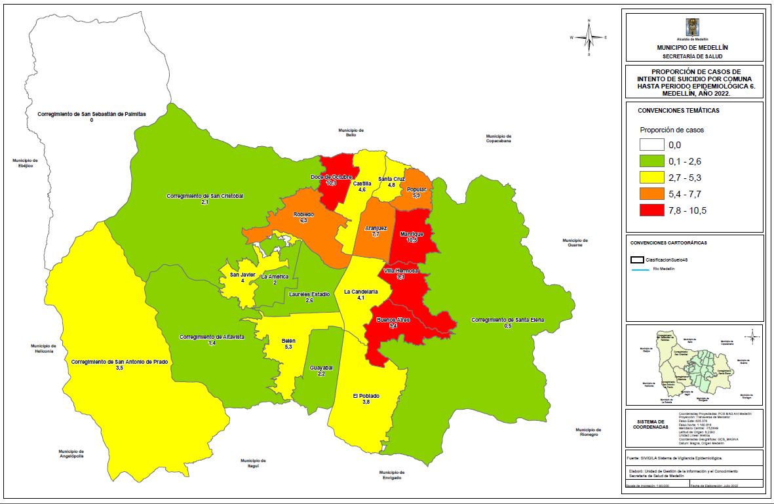
Comportamiento por territorio
Pág.. 36
Fuente: SIVIGILA. Secretaria de Salud de Medellín.
Figura. Mapa temático de proporción de casos para intento de suicidio. Medellín, a Periodo epidemiológico 06 acumulado de 2022.
Comportamiento variables de interés
Sexo
Etnia
Poblaciones especiales
Masculino
Femenino
Gestante
Privado de la libertad
Afrocolombiano
Indígena
Migrante
33,25%
66,75%
0,3%
0,1%
0,41%
0,25%
0,41%
386 casos
775 casos
3 casos
1 caso
5 casos
3 casos
5 casos
Afiliación al SGSS
Área de ocurrencia
Régimen contributivo: 63,57%
Régimen subsidiado: 31,44%
Cabecera municipal
98,9%

Slide 37
Variables especificas del comportamiento del evento y curso de vida
Pág.. 37
72,46%
16,41%
892 casos
202 casos
3,98%
4,55%
49 casos
56 casos
Figura. Mecanismo de intento de suicidio. Periodo epidemiológico 06 2022
Fuente: SIVIGILA. Secretaria de Salud de Medellín.
Figura. Curso de vida de los casos notificados de intento de suicidio. Periodo epidemiológico 06. 2022.
Fuente: SIVIGILA. Secretaria de Salud de Medellín.
Figura. Factores desencadenantes de intento de suicidio. Periodo epidemiológico 06. 2022.
Fuente: SIVIGILA. Secretaria de Salud de Medellín.
Figura. Factores de riesgo de intento de suicidio. Periodo epidemiológico 06. 2022.
Consideraciones técnicas
El intento de suicidio es uno de los eventos de interés en salud pública que da cuenta de la salud mental de una comunidad. Cabe resaltar que algunas situaciones que pueden favorecer esta situación y que se han percibido en las visitas epidemiológicas de campo son: problemas familiares, problemas con la pareja o expareja, problemas económicos y judiciales, violencia física o sexual, entre otras. La relación hombre: mujer es de aproximadamente 2 mujeres por cada hombre, en tanto que de acuerdo al curso de vida, las personas más afectadas se encuentran entre los 10 y los 29 años de edad, siendo el 72,2% del total de los casos. La cobertura de las visitas de campo que realizan los psicólogos de la secretaría de salud es del 57,4%, con respecto a los casos notificados hasta el período epidemiológico 06. El evento se está registrando desde la primera infancia, situación que debe ser tenida en cuenta al momento de diseñar estrategias de prevención

Slide 38
Comportamiento de la notificación
Pág.. 38
VIH
Periodo epidemiológico 06 - 2022
Fuente: SIVIGILA. Secretaria de Salud de Medellín.
Figura. Canal endémico de VIH. Medellín, a Periodo epidemiológico 06 acumulado de 2022.
860
La variación porcentual con respecto al mismo periodo del año anterior incrementó en un 4,2%
Fuente: SIVIGILA. Secretaria de Salud de Medellín.
Figura. Comportamiento de VIH. Medellín, a Periodo epidemiológico 06 acumulado de 2019-2022.
Indicadores
Proporción de incidencia en población general por 100.000 habitantes
32,9 * 100 mil

Slide 39
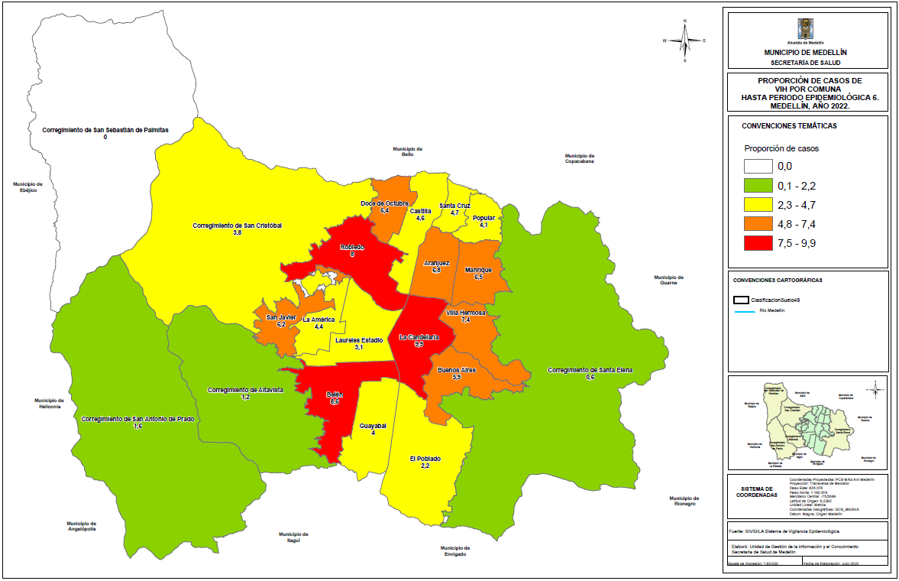
Comportamiento variables de interés
Pág.. 39
Sexo
Poblaciones especiales
Etnia
Masculino
Femenino
Gestante
Migrante
Habitante de calle
Afrocolombiano
Rom - Gitano
83,5%
16,5%
1,57%
9,20%
1,68%
0,5%
0,1%
718 casos
142 casos
14 casos
82 casos
15 casos
4 casos
1 caso
Donó sangre
Afiliación al SGSS
Área de ocurrencia
1,4%
Régimen contributivo: 61,86%
Régimen subsidiado: 26,51%
Cabecera municipal
98,02%
12 casos
Comportamiento por territorio
Fuente: SIVIGILA. Secretaria de Salud de Medellín.
Figura. Mapa temático de proporción de casos VIH. Medellín, a Periodo epidemiológico 06 acumulado de 2022.

Slide 40
Variables especificas del comportamiento del evento y curso de vida
Pág.. 40
Fuente: SIVIGILA. Secretaria de Salud de Medellín.
Tabla. Distribución de pruebas realizadas en diagnóstico VIH, a Periodo epidemiológico 06 de 2022.
Fuente: SIVIGILA. Secretaria de Salud de Medellín.
Tabla. Distribución de estado Clínico en diagnóstico VIH, a Periodo epidemiológico 06 de 2022.
Fuente: SIVIGILA. Secretaria de Salud de Medellín.
Figura. Curso de vida de los casos notificados de VIH. Periodo epidemiológico 06. 2022.
Fuente: SIVIGILA. Secretaria de Salud de Medellín.
Figura. Mecanismo probable de transmisión de VIH. Periodo epidemiológico 06. 2022.

Slide 41
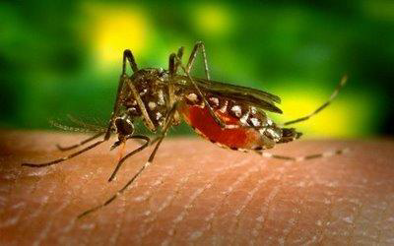
Comportamiento de la notificación
Pág.. 41
Dengue
Periodo epidemiológico 6-de 2022
Fuente: SIVIGILA. Secretaria de Salud de Medellín.
Figura. Canal endémico de Dengue. Medellín, a Periodo 6 acumulado de 2022.
134
La variación porcentual con respecto al mismo periodo del año anterior aumentó en un 31,4%
Fuente: SIVIGILA. Secretaria de Salud de Medellín.
Figura. Número de casos de Dengue, Medellín, a Periodo epidemiológico 6, años 2021-2022.
Comportamiento inusual
Variables de interés
Numero de casos de Dengue por grupo de edad. Medellín hasta periodo epidemiológico 6 de 2022
Fuente: SIVIGILA. Secretaria de Salud de Medellín.
Tabla: Número de casos de Dengue, Zika y Chikungunya hasta periodo 6 Colombia 2022

Slide 42
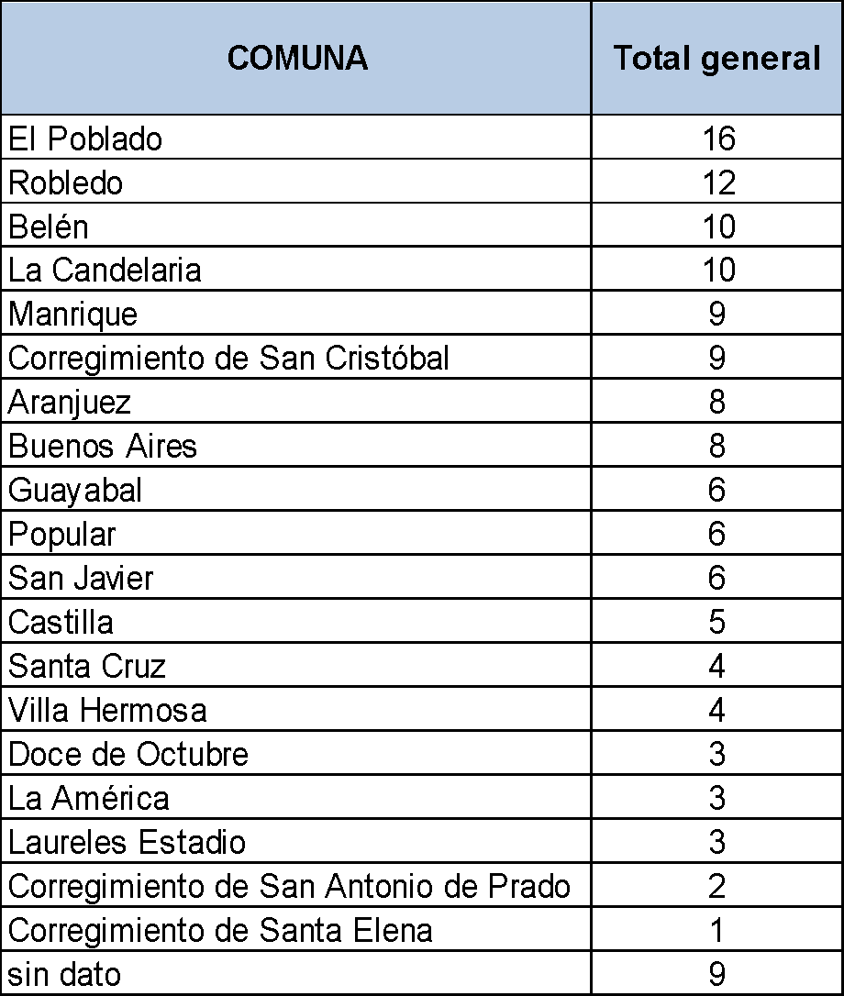
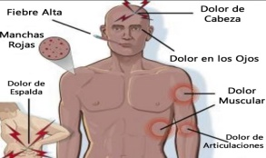
Comportamiento de la notificación
Pág..42
DENGUE
Periodo epidemiológico 6 de 2022
Fuente: SIVIGILA. Secretaria de Salud de Medellín.
Tabla . Georreferenciación de casos de Dengue por comuna. Medellín hasta periodo epidemiológico 6 de 2022
Variables de interés
Masculino
Femenino
Hospitalizados
Defunciones
Con signos de alarma
76 casos
56,7
59 casos
43,3%
56 casos
41.7%
0 casos
51 casos (38,1%)
Dengue Grave
Descartados
Confirmado por laboratorio
1 caso
0,6%
65 casos
60 casos
44,4%

Slide 43
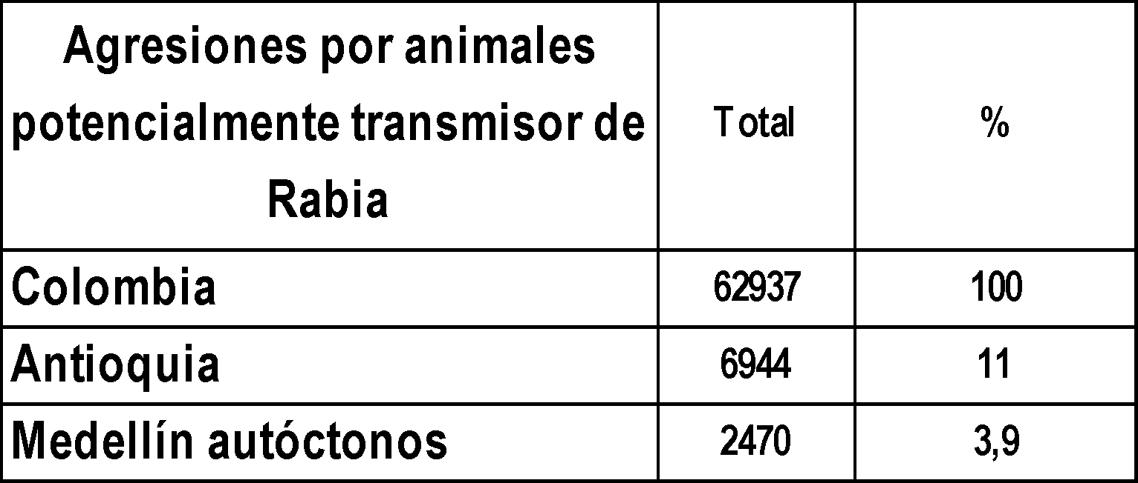
Comportamiento de la notificación
Pág.. 43
Agresiones por animales potencialmente transmisor de Rabia
Periodo epidemiológico 6-2022
2.470 casos
Fuente: SIVIGILA. Secretaria de Salud de Medellín.
Figura. Casos de Agresiones por animales potencialmente transmisor de Rabia. Medellín, 2010 a 2022 Periodo 6 acumulado
Fuente: SIVIGILA. Secretaria de Salud de Medellín.
Figura. Número de casos de Agresiones por animales potencialmente transmisor de Rabia, Medellín, por semana Epidemiologica a Periodo 6, años 2021-2022.
Comportamiento inusual
Variables de interés
Tasa total: 100
Fuente: SIVIGILA. Secretaria de Salud de Medellín.
Tabla: Número de casos de Agresiones por animales potencialmente transmisor de Rabia, hasta periodo 6 Colombia 2022
La variación con respecto al mismo periodo del año anterior aumentó en un 10,8%
Numero de casos de Agresiones por animales potencialmente transmisor de Rabia por grupo de edad. Medellín hasta periodo epidemiológico 6 de 2022

Slide 44
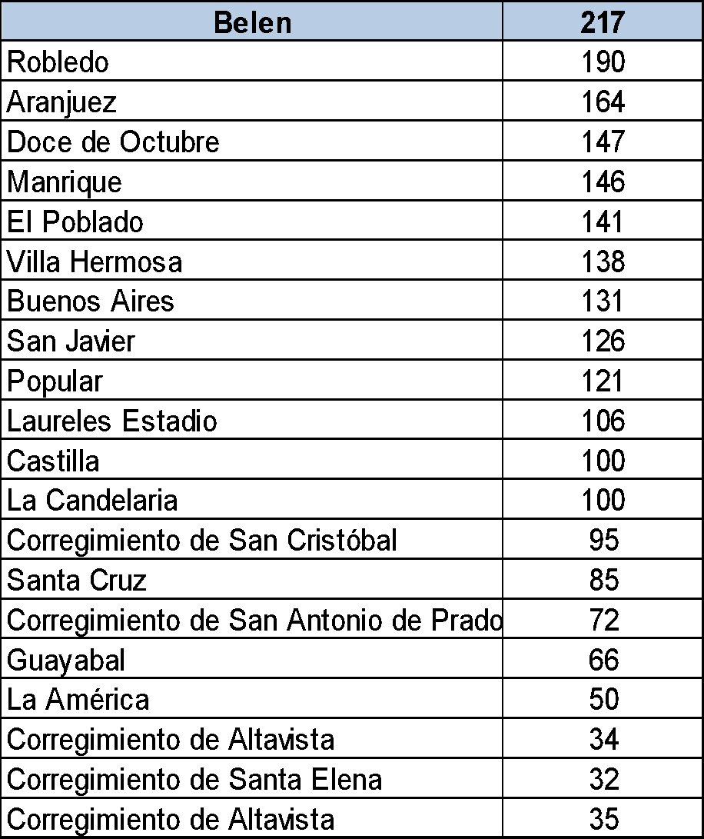
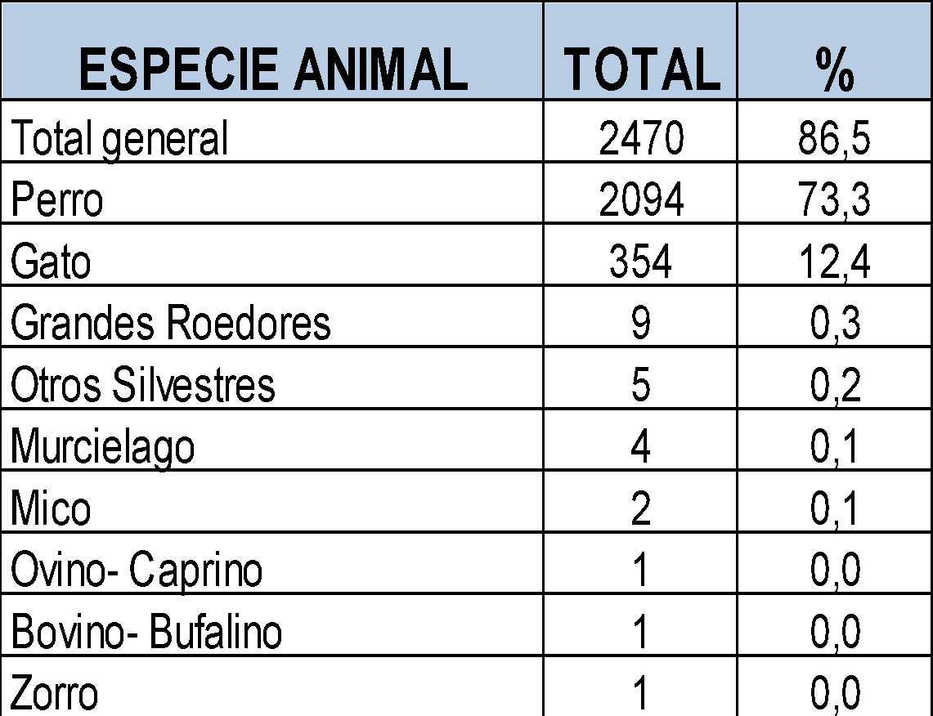
Comportamiento de la notificación
Pág..44
Agresiones por animales potencialmente transmisor de Rabia
Periodo epidemiológico 6-2022
Fuente: SIVIGILA. Secretaria de Salud de Medellín.
Tabla . Georreferenciación de casos de Agresiones por animales potencialmente transmisor de Rabia por comuna. Medellín hasta periodo epidemiológico 6 de 2022
Variables de interés
Masculino
Femenino
No Exposicion
Leve
Grave
1.149 casos
40,1%
1.321 casos
57,9%
2.177 Casos
76.2%
258 casos
9,1%
35 casos (1,2%)
Observable
Desconocidos
Agresion Mordedura
2.321 casos
81,3%
127 casos
4.4%
2.307 casos
80,1%

Slide 45
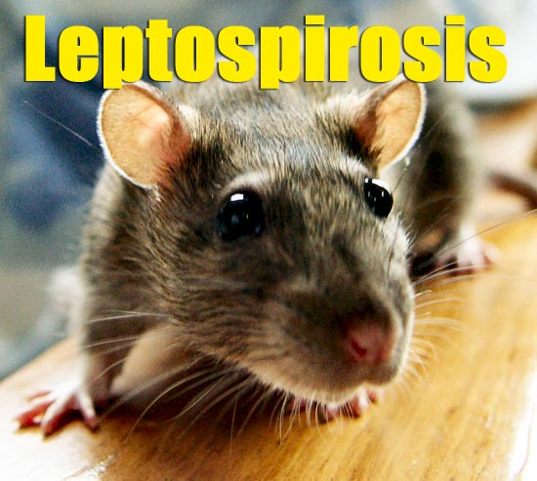
Comportamiento de la notificación
Pág.. 45
Leptospirosis
Periodo epidemiológico 6-2022
Fuente: SIVIGILA. Secretaria de Salud de Medellín.
Figura. Casos de Leptospirosis. Medellín, 2010 a 2022 Periodo 6 acumulado de
65
La variación porcentual con respecto al mismo periodo del año anterior aumentó en un 61,5%
Fuente: SIVIGILA. Secretaria de Salud de Medellín.
Figura. Número de casos de Leptospirosis, Medellín, a Periodo epidemiológico 6, años 2021-2022.
Comportamiento inusual
Variables de interés
Tasa total: 2,6
Fuente: SIVIGILA. Secretaria de Salud de Medellín.
Tabla: Número de casos de Leptospirosis, hasta periodo 6 Colombia 2022
Numero de casos de Leptospirosis por grupo de edad. Medellín hasta periodo epidemiológico 6 de 2022

Slide 46
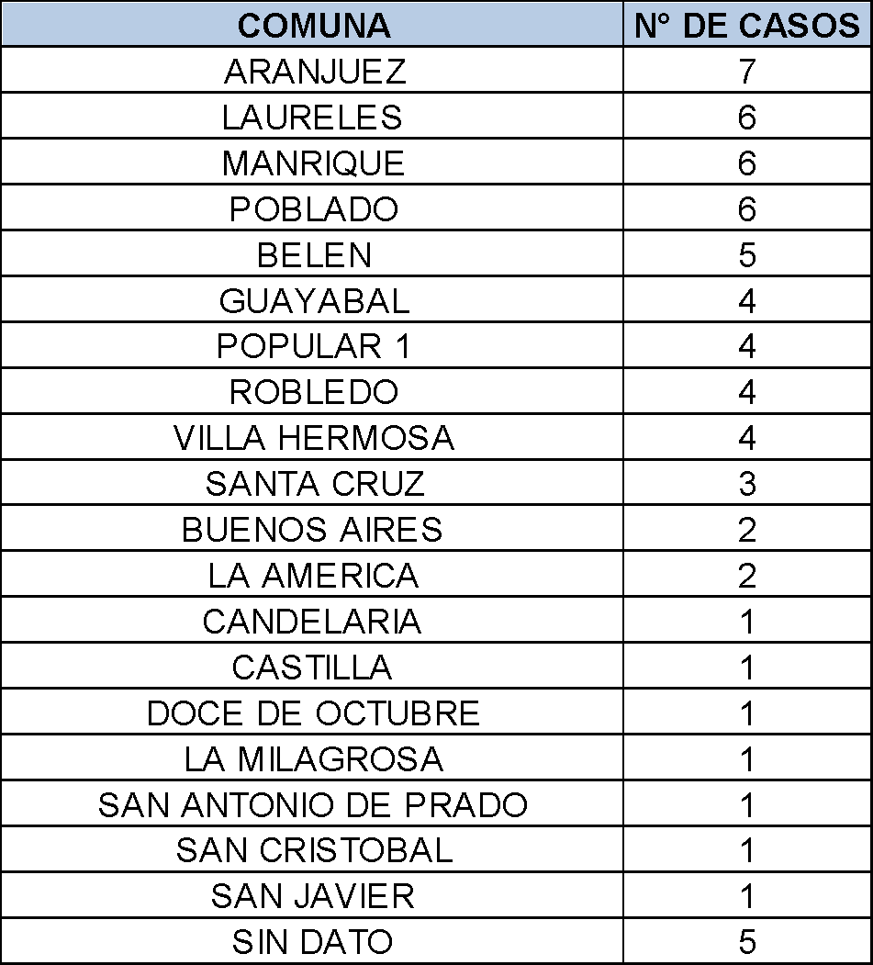
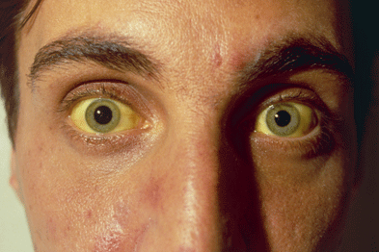
Comportamiento de la notificación
Pág..46
Leptospirosis
Periodo epidemiológico 6-2022
Fuente: SIVIGILA. Secretaria de Salud de Medellín.
Tabla . Georreferenciación de casos de Leptospirosis por comuna. Medellín hasta periodo epidemiológico 6 de 2022
Variables de interés
Masculino
Femenino
Hospitalizados
Defunciones
Con Hictericia
47 casos
72,3%
18 casos
27,3%
52 casos
80%
1 casos
1,5%
32 casos (49,2%)
Sospechosos
Descartados
Confirmado por laboratorio
40 caso
61,5%
28 casos
25 casos
38,5%

Slide 47
Mortalidad materna - MM
Comportamiento de la notificación
Pág.. 47
Periodo epidemiológico 6 - 2022
Razón MM temprana
Afiliación al SGSS
25,3 por cien mil nacidos vivos
Régimen subsidiado: 0 casos
No Afiliado: 1 caso
Contributivo: 3 casos
Excepción – especial : 0 casos
3
Razón de MM temprana evitable
No se presentó variación en el número de casos respecto al mismo período del año anterior
16,9 por cien mil nacidos vivos
Variables de interés
Consideraciones Técnicas
Al sexto período epidemiológico se han presentado cuatro muertes maternas en la Ciudad, tres (3) tempranas (gestación a 42 días post evento obstétrico) y una tardía (43 a 365 días post evento obstétrico).
La razón de MM temprana es de 25,3 por mil nv; la razón de MM temprana evitable es de 16,9 por mil nv circa a la meta propuesta de 16,5 por mil nv.
Área de ocurrencia
Indígena
Cabecera municipal
100%
0%
.
Sitio de ocurrencia:
-Casa 1
-Hospital 2
Grupo de edad
15 a 19 años: 1
Grupo de edad
19 a 24 años: 1
Grupo de edad
35 a 39 años: 1
Notes:
ok

Slide 48
Morbilidad materna extrema - MME
Comportamiento de la notificación
Pág..48
Periodo epidemiológico 6 - 2022
Razón MME
Afiliación al SGSS
47,7 por mil nacidos vivos
Régimen subsidiado: 31%
No Afiliado: 9,9%
Contributivo: 57,2%
Excepción – especial : 1,9%
Proporción de casos con 3 o más criterios
565
La variación porcentual respecto al mismo período del año anterior:
aumentó en un 21%
28,8%
Variables de interés
Consideraciones Técnicas
El Protocolo fue actualizado a marzo de 2022; los casos se reportan con un criterio excepto en sepsis. Se clasifican en relacionados con: -disfunción de órgano, -enfermedad específica, -el manejo.
La notificación es inmediata, desde el momento en que se confirma el diagnóstico.
La notificación super inmediata SAT en morbilidad materna extrema está configurada para los casos con al menos uno de los siguientes criterios: -pre-eclampsia severa, -eclampsia y -hemorragia obstétrica severa; el 89,4% de los casos fueron reportados por SAT.
Área de ocurrencia
Indígena
Cabecera municipal
97,2%
0%
Trastornos Hipertensivos: 63%
Complicaciones
hemorrágicas: 26,7%
Causas agrupadas de
morbilidad materna
extrema
Sepsis relacionada con el embarazo: 3,5%
Notes:
ok

Slide 49
Mortalidad perinatal y neonatal tardía MPNNT
Comportamiento de la notificación
Pág..49
Periodo epidemiológico 6 - 2022
Canal endémico para muerte perinatal, datos preliminares. Residentes en Medellín. Acumulado al sexto periodo epidemiológico de 2022.
Fuente: Seguimiento de muerte perinatal 2016 - 2022, Sivigila. Medellín. Fecha de corte: 18/06/2022.
Nota: método utilizado MMWR (razones observadas y esperadas).
Canal endémico para muerte neonatal, datos preliminares. Residentes en Medellín. Acumulado al sexto periodo epidemiológico de 2022.
Fuente: Seguimiento de muerte perinatal 2016 - 2022, Sivigila. Medellín. Fecha de corte: 18/06/2022.
Nota: método utilizado MMWR (razones observadas y esperadas).
130
Variables de interés e indicadores
Razón de mortalidad perinatal
La variación porcentual respecto al mismo periodo del año anterior fue una disminución del 19%
9,02 muertes por cada mil nacidos vivos y muertos (110/11.923) *1000
Área de ocurrencia
Indígena
Razón de mortalidad neonatal tardía
0,3%
Cabecera municipal
92,3%
1,7 muertes por cada mil nacidos vivos y muertos (20/11.923) *1000
1 caso
120 casos
Afiliación al SGSS
Régimen contributivo
53% - 69casos
Régimen subsidiado
37% - 48 casos
No afiliado
8,5% - 11 casos
Momento de ocurrencia
de la muerte
Fetales:
Ante parto 58,5% (76) – Intra parto 7% (9)
Notes:
ok

Slide 50
Sífilis Gestacional SG
Comportamiento de la notificación
Pág.. 50
Periodo epidemiológico 6 - 2022
Canal endémico para sífilis gestacional, datos preliminares. Mujeres residentes en Medellín. Acumulado al sexto periodo epidemiológico de 2022.
Fuente: Seguimiento de sífilis gestacional, Sivigila. Medellín. Fecha de corte: 18/06/22.
Nota: método utilizado medias geométricas (método Bortman).
Variables de interés
Área de residencia
Afiliación al SGSS
Cabecera 94,7% (284)
Rural
1,3% (4)
Subsidiado 37,3% (112)
No afiliadas 34,7% (104)
Afrocolombiano
Migrante
300
3,3% (10)
31,3%
(94)
La variación porcentual con respecto al mismo periodo del año anterior
aumentó en un 28%
Cascada de atención de la sífilis gestacional, residentes de Medellín, al sexto periodo epidemiológico del 2022.
*Tratamiento: se consideró como “si”, aquellos casos que al menos habían recibido una dosis.
Fuente: Seguimiento de sífilis gestacional, Sivigila. Medellín. Fecha de corte: 18/06/22.

Slide 51
Sífilis Congénita SC
Comportamiento de la notificación
Pág..51
Periodo epidemiológico 6 - 2022
Canal endémico para casos confirmados de sífilis congénita, datos preliminares. Residentes en Medellín. Acumulado al sexto periodo epidemiológico de 2022.
Fuente: Seguimiento de sífilis congénita 2016 - 2022, Sivigila. Medellín. Fecha de corte: 18/06/22.
Nota: método utilizado MMWR (razones observadas y esperadas).
51
La variación porcentual con respecto al mismo periodo del año anterior aumentó en un 29,4%
Sífilis congénita en residentes en Medellín según sexo del bebé y semanas de gestación de la madre al nacimiento (agrupada). Residentes en Medellín, al sexto periodo epidemiológico de 2022.
Fuente: Seguimiento de sífilis congénita, Sivigila y RUAF ND. Medellín. Fecha de corte: 18/06/22.
Variables de interés
Área de ocurrencia
Madre migrante
Cabecera municipal
98%
33,3%
17 casos
Tasa de incidencia
50 casos
3,6 casos por mil nacidos vivos
Masculino
Femenino
Afiliación al SGSS
Cumplen con la definición de caso
49%
51%
Subsidiado 60,8% - 31
No afiliadas 25,5% - 13
85% (36 de 42 analizados)
25 casos
26 casos

Slide 52
Variables de interés
Pág..52
Gestantes con diagnóstico de VIH y Trasmisión Materno Infantil TMI de VIH.
Periodo epidemiológico 6 - 2022
Canal endémico para gestantes con VIH, datos preliminares. Residentes en Medellín. Acumulado al sexto periodo epidemiológico de 2022.
Fuente: Seguimiento de gestantes con VIH 2016 - 2022. Medellín. Fecha de corte: 18/06/2022.
Nota: método utilizado MMWR (razones observadas y esperadas).
40
Variables sociodemográficas
Gestantes en seguimiento, conviviendo con VIH.
Los casos se incrementaron en un 40% respecto al mismo período del año anterior.
Habitante de calle
Carcelario
Afiliación al SGSS
Migrante
Régimen contributivo
40% - 16 casos
Régimen subsidiado
32,5% - 13 casos
0
1 casos
11 casos
Variables clínicas
Momento de ocurrencia del diagnóstico
Previo a la gestación: 18 casos (45%)
Durante la gestación: 20 casos (50%)
En el ost parto: 2 casos (5%)
Trimestre de ingreso al control prenatal
Primer trimestre: 23 casos (57,5%)
Segundo trimestre: 8 casos (20%)
Tercer trimestre: 2 casos (5%)
Sin control prenatal: 4 casos (10%)

Slide 53
Gestantes con diagnóstico de Hepatitis B y Trasmisión Materno Infantil TMI de la Hepatitis B.
Variables de interés
Pág..53
Periodo epidemiológico 06- 2022
Canal endémico para gestantes con HB, datos preliminares. Residentes en Medellín. Acumulado al sexto periodo epidemiológico de 2022.
Fuente: Seguimiento de gestantes con HB 2016 - 2022. Medellín. Fecha de corte: 18/06/2022.
Nota: método utilizado MMWR (razones observadas y esperadas).
Poblaciones especiales
4
Gestantes en seguimiento con diagnóstico de HB.
Los casos se incrementaron en un 50% respecto al mismo período del año anterior.
Habitante de calle
Desplazado
Migrante
0 caso
0 caso
2 casos
Régimen contributivo
1 casos
Régimen subsidiado
1casos
No afiliadas
2 casos
Etnia
Afiliación al SGSS
Afrocolombiano
Otros
1 casos
3 casos
Variables Clínicas
Momento de ocurrencia del diagnóstico
Durante la gestación: 3 casos
Previo a la gestación: 1 casos
Trimestre de ingreso al control prenatal
Primer trimestre: 2 casos
Segundo trimestre: 1 caso
Tercer trimestre: 0 casos
Sin dato: 1 caso

Slide 54
Violencia de género, intrafamiliar y ataques con agentes químicos.
Comportamiento de la notificación
Pág.. 54
Periodo epidemiológico 06 - 2022
Fuente: SIVIGILA. Secretaria de Salud de Medellín.
Figura. Canal endémico de las violencias. Medellín, a Periodo epidemiológico 06 acumulado de 2022.
Nota: Desde el año 2018 se incorporó el registro de los comisarias de familia que incrementó los eventos en un 250% respecto a lo habitual.
658
La variación porcentual con respecto al mismo periodo del año anterior aumento en un 27%
Fuente: SIVIGILA. Secretaria de Salud de Medellín.
Figura. Comportamiento de las violencias. Medellín, a Periodo epidemiológico 06 acumulado de 2018-2022.

Slide 55
Violencia No sexual: 288 Casos 44,8% del total
Comportamiento por territorio
Pág. 55
Fuente: SIVIGILA. Secretaria de Salud de Medellín.
Figura. Mapa temático de proporción de casos para violencia intrafamiliar y de genero. Medellín, a Periodo epidemiológico 06 acumulado de 2022.
Comportamiento variables de interés
Sexo
Etnia
Poblaciones especiales
Masculino
Femenino
Afrocolombiano
Gitano
Migrante
Privado de la libertad
Maternas
18,7%
81,3%
0,0%
0%
5,2%%
2,4%
0,3%
54 casos
234 casos
0 casos
0 casos
15 casos
7 casos
1 caso

Slide 56
Pág.. 56
Afiliación al SGSS
Área de ocurrencia
Régimen contributivo: 63%
Régimen subsidiado: 29,1%
Cabecera municipal
98,9%
Fuente: SIVIGILA. Secretaria de Salud de Medellín.
Figura. Curso de vida de los casos de violencia. Periodo epidemiológico 06 2022.
Modalidades de violencia
Física
Psicológica
Negligencia y abandono
86,8%
5,2%
7,9%
Consideraciones Finales
La violencia de género e intrafamiliar y ataques con agentes químicos, es uno de los eventos de interés en salud pública. En Medellín a diferencia del comportamiento observado en el país, las violencias sexuales ocupan el primer lugar, con un 55,2% del total de violencia reportadas, evidenciado una situación de interés en salud publica que se esta analizando e interviniendo desde la metodología de gestión del riesgo y expuesta ante la sala de análisis de riesgo (SAR) del equipo de vigilancia epidemiológica..
Con respecto a la violencia no sexual, éstas constituyen el 44,8% del total de las violencias, la relación hombre, mujer, es aproximadamente de un hombre por cada 4 mujeres, se presenta en todos los cursos de vida, desde la primera infancia, siendo los adultos los mas afectados (29-59 años), seguido por los jóvenes. cabe resaltar que el 5,2% de las víctimas son maternas. Las personas mayores de 18 años padecen más violencia física y psicológica, mientras que los menores de 18 años sufren más violencia por negligencia y abandono; en mas del 60% de cada una de las violencias no sexuales el agresor es familiar de la víctima. La violencia no sexual que más se presenta es la violencia física.

Slide 57
Violencia Sexual: 370 Casos 56,2% del total
Comportamiento variables de interés
Pág.. 57
Sexo
Etnia
Poblaciones especiales
Masculino
Femenino
Afrocolombiano
Indígena
Migrante
Privado de la libertad
Maternas
11,3%
88,7%
0,5%
0,0%
1,6%
3,7%
0,0%
42 casos
328 casos
2 casos
0 caso
6 casos
14 casos
0 casos
Afiliación al SGSS
Área de ocurrencia
Régimen contributivo: 61,3%
Régimen subsidiado: 32,1%
Cabecera municipal
97%
Fuente: SIVIGILA. Secretaria de Salud de Medellín.
Figura. Curso de vida de los casos de violencia. Periodo epidemiológico 06. 2022.
Modalidades de violencia
Naturaleza | Frecuencia | %
Acoso sexual | 69 | 18,6
Acceso carnal | 156 | 42,3
Trata de personas | 0 | 0,0
Explotación sexual | 4 | 1,0
Actos sexuales | 108 | 29,2
Otras violencias sexuales | 33 | 8,9
Mutilación genital | 0 | 0,0
Total | 370 | 100,0
Tabla. Proporción de casos sospechosos por edad de la víctima y tipo de agresor. Violencia Periodo epidemiológico 06. 2022.
Consideraciones técnicas
La violencia sexual constituye el 56,2% del total de las violencias. La relación hombre, mujer es de 1 hombre por cada 7 mujeres; la padecen personas de todos los cursos de vida, siendo los niños, niñas y adolescentes los más afectados; cabe resaltar que se presentan casos en adultos mayores convirtiéndose en poblaciones altamente vulnerables. El tipo de violencia sexual que más se presenta es el acceso carnal (42,3%) seguido de actos sexuales (29,2%). Las víctimas menores de 18 años representan el 70% de los casos y el agresor se identifica como familiar de la víctima en el 4% de los mismos.

Slide 58
Cáncer en menor de 18 años
Pág.. 58
Afiliación al SGSS
Edad
Régimen contributivo
4 casos
Régimen Subsidiado
1 Casos
No Asegurado
1 Casos
Indeterminado
1 caso
Menores de 1año
0 casos
Entre 1 y 5 años
1 Casos
Entre 6 y 11 años
3 Casos
Mayores de 12 años
3 Casos
7
Periodo epidemiológico 06 -2022
Área de ocurrencia
Cabecera municipal 98%
Masculino
Femenino
Afrocolombiano
Indígena
5
2
1
0
Tipo de casos
Segunda Neoplasia
Recaídas
NO
.

Slide 59
Variables de diagnóstico clínico
Pág.. 59
Leucemia Mieloide Aguda
1 caso
Otras leucemias
1 caso
Linfomas
1 caso
Linfomas
1 casos
Tumores del sistema Nervioso
1 caso
Otras Neoplasias Malignas no especificadas
2 casos
Radiología
Diagnostica
Extendido Periférico de Sangre
Principales pruebas
De criterios diagnósticos
Mielograma
Tipo de cáncer
Histopatología
Inmunotipificación
Principales pruebas
diagnósticas confirmatoria
Radiología Dx
Consideraciones técnicas
El acumulado De casos reportados al Sivigila al Sexto Periodo, es de (36) casos.
La mayor proporción de casos se presentó en niños (20) casos, y las niñas (16) de estos la mayoría pertenecen al régimen contributivo.
Teniendo en cuenta la Importancia del diagnostico, y tratamiento oportuno, las pruebas mas utilizadas para presunción diagnóstica, esta la Radiología Dx, seguido del extendido periférico de sangre; y en la confirmación diagnóstica, el Mielograma y la histopatología fueron las mas usadas.
Es Importante Fortalecer la articulación en la prestación de los servicios, para el
mejoramiento de la oportunidad diagnóstica, y de tratamiento continuo y oportuno, con miras a favorecer la sobrevida de los niños y niñas.

Slide 60
Exposición a flúor
Comportamiento de la notificación
Pág. 60
Periodo epidemiológico 06 - 2022
Fuente: SIVIGILA. Secretaria de Salud de Medellín.
Figura. Datos UPGD Número de reportes por semana epidemiológica 2019-2022
116
La variación porcentual con respecto al mismo periodo del año anterior aumento en un 2,8%
Tabla. Casos de exposición a flúor por UPGD.
Variables de interés
Ingesta de crema dental
Afiliación al SGSS
Área de ocurrencia
Régimen contributivo
80,20%
Régimen subsidiado
19,80%
Cabecera municipal
100%
116 casos
Consideraciones técnicas
Entre los 116 casos incluidos, 76 presentaron una clasificación normal con un 66% (sin presencia de fluorosis), y 40 presentaron algún grado de severidad según la clasificación de DEAN (34%). Para los 6 años, Muy leve (2,59%) fue la clasificación que más se presentó. Para los 12 años leve con el (4,31%), en los 15 años hay 1 caso moderado con el (0,86%) y para los 18 años moderado 2 casos con el (1,72%)
Clasificación según DEAN
Masculino
Femenino
43,10%
56,90%
50 casos
66 casos

Slide 61
Búsqueda activa institucional
Secretaría de Salud de Medellín
Pág.. 61
Boletín de Periodo Epidemiológico Medellín
Programa Vigilancia Epidemiológica – Subsecretaría de Salud Pública
Mes de Mayo de 2022 - Reporte Semanas 01 a 20
El promedio en la ejecución de la Búsqueda Activa Institucional (BAI) en 166 Unidades Primarias Generadoras de Datos (UPGD) para el mes de mayo, semanas 18 a la 21, fue del 78.4%, por encima de la línea base para el distrito.
Para la ejecución de la BRI para el mes de mayo, la Líder de Programa Unidad de Vigilancia Epidemiológica de la Secretaría Distrital de Salud de Medellín realizó ajuste al protocolo BRI para el distrito, definiendo como eventos de interés en salud pública (EISP) objeto BAI a los eventos en eliminación/erradicación (sarampión, rubéola, rubéola congénita, parálisis flácida aguda en menores de 15 años y tétanos neonatal), dengue, dengue grave – ya que Medellín es zona endémica y por lineamientos Instituto Nacional de Salud 2022, se debe fortalecer la BAI de estos eventos - por lineamiento nacional, cáncer de mama, cáncer de cuello uterino, morbilidad materna extrema y mortalidad perinatal por lineamiento departamental, y tosferina por necesidad del distrito. Se realizó Búsqueda Retrospectiva Institucional (BRI) con adaptación del documento técnico Metodología de Búsqueda Activa Institucional por RIPS, desde la Secretaría Distrital de Salud de Medellín. El detalle de hallazgos de estos criterios por UPGD y su correlación con los hallazgos BRI, se aprecia a continuación:
Tabla 1. Número de UPGD según criterio para realización de Búsqueda Activa Institucional, BRI SSM, mayo de 2022

Slide 62
Búsqueda activa institucional
Secretaría de Salud de Medellín
Pág.. 62
Boletín de Periodo Epidemiológico Medellín
Programa Vigilancia Epidemiológica – Subsecretaría de Salud Pública
Mes de Mayo de 2022 - Reporte Semanas 01 a 20
Tabla 2. Correlación de UPGD con silencio en la notificación/ UPGD con casos no notificados para el criterio, BRI SSM, mayo de 2022

Slide 63
Secretaría de Salud de Medellín
Pág.. 63
Boletín de Periodo Epidemiológico Medellín
Programa Vigilancia Epidemiológica – Subsecretaría de Salud Pública
Mes de Mayo de 2022 - Reporte Semanas 01 a 20
En línea con el ajuste al protocolo BRI para el distrito, el análisis de los criterios para la realización de la BAI, la correlación entre el silencio en la notificación y la identificación de UPGD con casos por fuera del sistema arrojó 14 instituciones prestadoras de servicios de salud con eventos priorizados como indicadores BAI sin notificar: 4 para cáncer de cuello uterino, 3 para sarampión y rubéola congénita respectivamente, 2 para cáncer de mama y 1 para dengue y morbilidad materna extrema, respectivamente.
Se captaron 31 EISP sin notificar. De éstos, morbilidad materna extrema se encontró con mayor incidencia en la ausencia de la notificación con 14 casos (45.16%). Llama la atención, los eventos en eliminación se encontraron con una incidencia en la ausencia de notificación en 7 casos (22.58%) -3 de sarampión y 4 de rubéola congénita -, situación que aumenta el riesgo de estos eventos vuelvan a instalarse en el territorio
Tabla 3. EISP no notificados, BRI SSM, mayo de 2022

Slide 64
Secretaría de Salud de Medellín
Pág.. 64
Boletín de Periodo Epidemiológico Medellín
Programa Vigilancia Epidemiológica – Subsecretaría de Salud Pública
Periodo epidemiológico 06 de 2022 - Reporte Semanas 1 a 24 (Hasta Junio 18 de 2022)
Gracias
Equipo de Vigilancia epidemiológica y Sistemas de información

